Slide 1
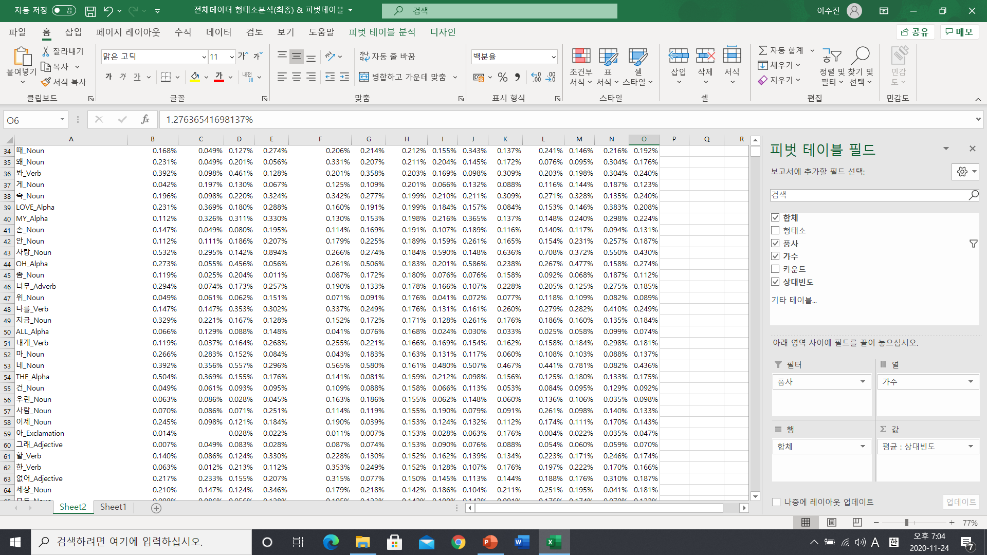
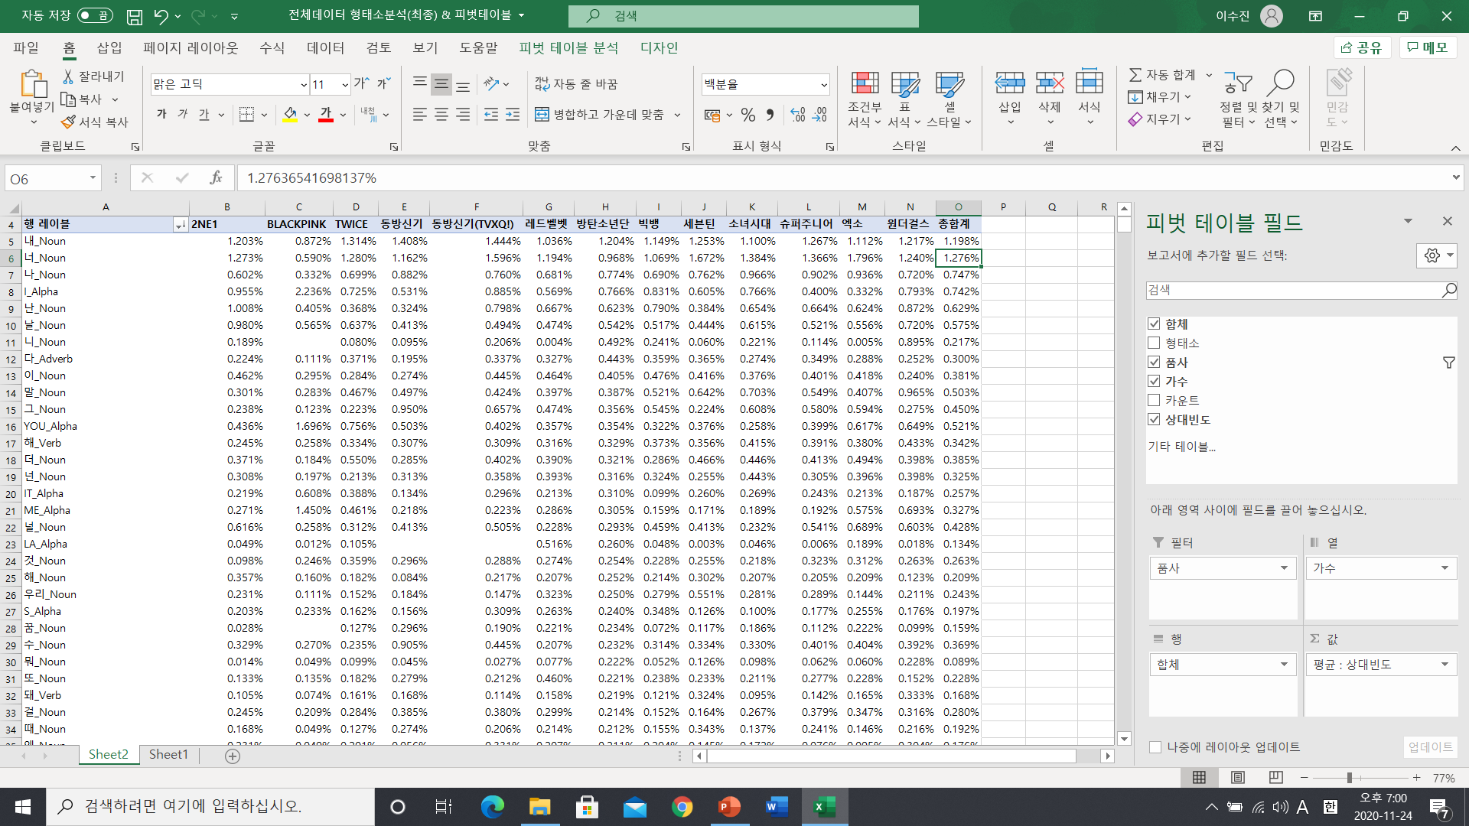
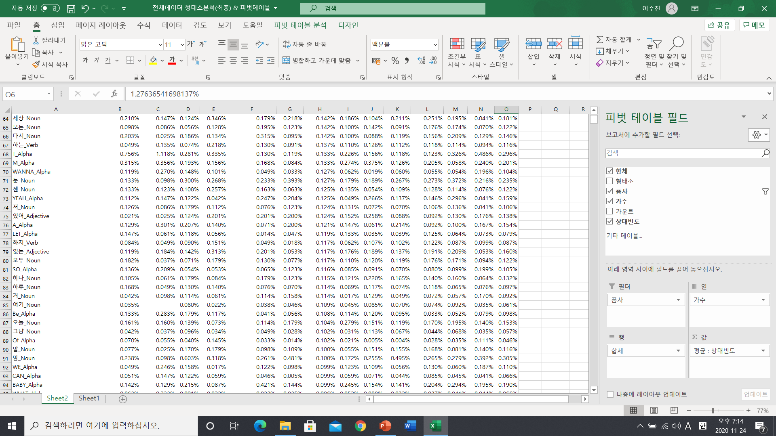
방탄소년단
94개 중 23개 영어
1.204%~0.099%
비교적 한글가사가 많고
반복보다는 다양한 단어가 사용됨.
내, 너, 나, I, 난, 날, 니, YOU, 해, 더, 넌,
IT, ME, 널, 우리, 꿈, 뭐, 또, 돼, 왜, 봐, LOVE, MY, 손, 사랑, OH, 좀, 너무, 위,
나를, 지금, ALL, 내게, 네, 우린, 사람,
이제, 아, 그래, 없어, 세상, 모든, 다시,
하는, WANNA, 눈, YEAH, 있어, LET, 하지, 없는, 모두, SO, 하나, 하루, 여기, Be,
오늘, 그냥, 맘, WE, CAN, BABY
나와 너 관련된 대명사들의 비율이 유독 높음
우리, 꿈 등 전체적으로 긍정적 느낌의 어휘들이 많음.

Slide 2
방탄소년단(분석)
- ‘너’의 사용비율(0.968%)은 총합계(1.276%)보다 낮고 뒤에서 두 번째이고, ‘네’의 사용비율(0.161%)도 총합계(0.436%)보다 낮고 뒤에서 두 번째이지만, ‘니’의 사용비율(0.492%)는 평균(0.217%)보다 높고 두 번째로 많이 사용되었다. 즉 ‘너’와 ‘네’ 대신에 구어체적 표현인 ‘니’가 사용되었고 이를 통해 친근감을 표현하거나, 청자에게 더 직설적으로 말하려는 것을 알 수 있다.
- ‘꿈’의 사용비율(0.234%)은 총합계(0.159%)보다 높고 12팀 중 두 번째로 많이 사용되었다.
- ‘사랑’의 사용비율(0.184%)은 총합계(0.430%)보다 낮고 12팀 중 세 번째로 적게 사용되었다.
- ‘위’의 사용비율(0.176%)은 총합계(0.089%)보다 높고 12팀 중 가장 많이 사용되었다.
- ‘ALL’의 사용비율(0.168%)은 총합계(0.074%)보다 높고 12팀 중 가장 많이 사용되었다.
- 감탄사 ‘아’의 사용비율(0.153%)은 총합계(0.047%)보다 높고 12팀 중 두번째로 많이 사용되었다.
- ‘그냥’의 사용비율(0.102%)은 총합계(0.057%)보다 높고 12팀 중 두번째로 많이 사용되었다.
- ‘많이’의 사용비율(0.096%)은 총합계(0.034%)보다 높고 12팀 중 가장 많이 사용되었다.
- ‘진짜’의 사용비율(0.092%)은 총합계(0.029%)보다 높고 12팀 중 가장 많이 사용되었다.
- ‘최고’의 사용비율(0.086%)은 총합계(0.025%)보다 높고 12팀 중 가장 많이 사용되었다.
‘myself’(0.082%), ‘노력‘(0.066%), ‘YOLO’(0.053%)는 거의 혼자 사용되었다.
그 다음으로 Jump, 하이, 탕진, 욱해, 마셔, 잼, 무대, Sunday, 형, 욕, 겁나 등 다른 팀에 비해 많이 사용

Slide 3
방탄소년단(해석)
‘너’와 ‘네’ 대신에 구어체적 표현인 ‘니’가 사용되었고 이를 통해 친근감을 표현하거나, 청자에게 더 직설적으로 말하려는 것을 알 수 있다.
‘YOLO’, ‘탕진’, ‘욱해’, ‘마셔’, ‘잼’, ‘욕’ 등 날것의 표현이 비교적 많은 것으로 보아, 비록 그 표현이 일반적인 아이돌 가사의 격식에서 벗어날 지라도 모두 표현했음을 알 수 있다. 아마 데뷔 초 방탄소년단의 컨셉이 힙합이었기 때문에 이에 영향을 받은 것으로 보인다.
‘사랑’의 비율은 낮고, ‘꿈’,’myself’,’노력’,’무대’의 비율은 높은 것으로 보아, 방탄소년단은 사랑 이야기보다는 ‘자신의 꿈’에 대한 이야기를 가사로 썼음을 알 수 있다.
‘위’, ‘최고’, ‘Jump’ 등 상승 이미지의 단어가 비교적 많이 사용되었다. 데뷔부터 지금까지 계속 위로 한 계단씩 올라가고 있는 방탄소년단의 모습을 표현하는데 사용되었을 것이다.
‘그냥’, ‘많이’, ‘진짜‘ 등의 부사어가 많이 사용되었다. 이를 통해 자신의 행동이나 상태를 강조하여, 자신이 전하고자 하는 말을 보다 효과적으로 전달하려 했음을 알 수 있다.
감탄사 ‘아’가 많이 사용되었다. 사람들은 보통 놀라거나, 당황하거나, 기쁘거나, 슬플 때, 말을 하기에 앞서 주의를 끌기 위해서도, 또는 모르는 것을 깨달을 때 감탄사 ‘아’를 사용한다. 즉 ‘아’ 뒤에 나올 자신의 감정이나 말을 강조하기 위해 추임새로 넣은 일상적인 표현이라고 할 수 있다. 이를 통해 청자는 자신에게 직접 말하는 듯한 생생함을 느낄 수 있었을 것이다.
→ 사랑에 관한 이야기도 있지만, 진솔한 표현들을 활용하여 청년들이 자신의 꿈을 포기하지 않을 수 있게 북돋아주는 메시지를 담고 있을 것이다.

Slide 4
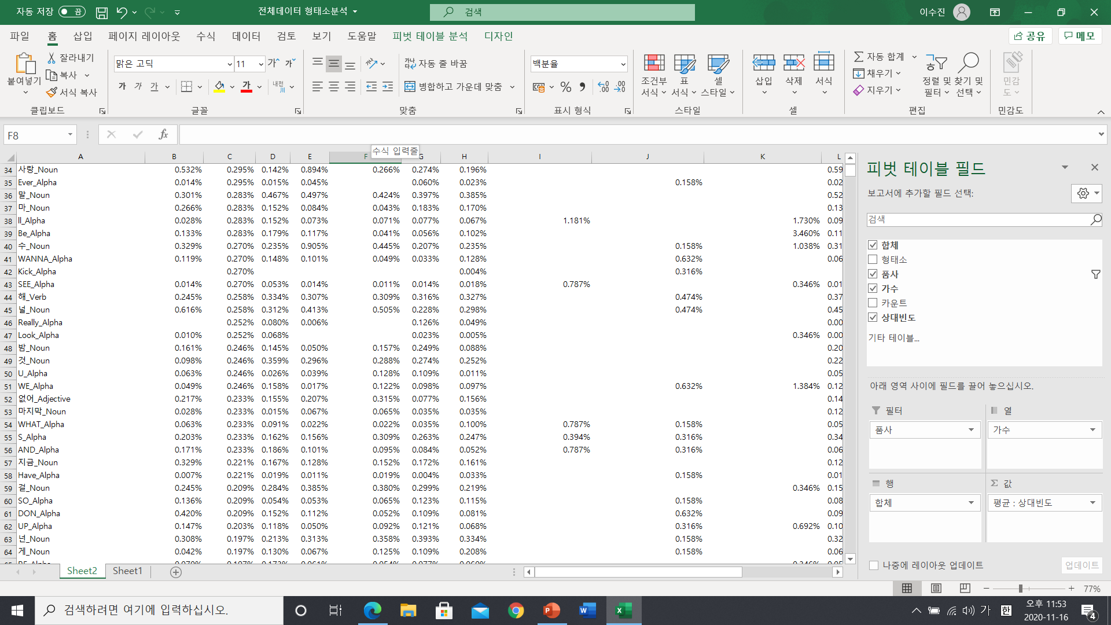
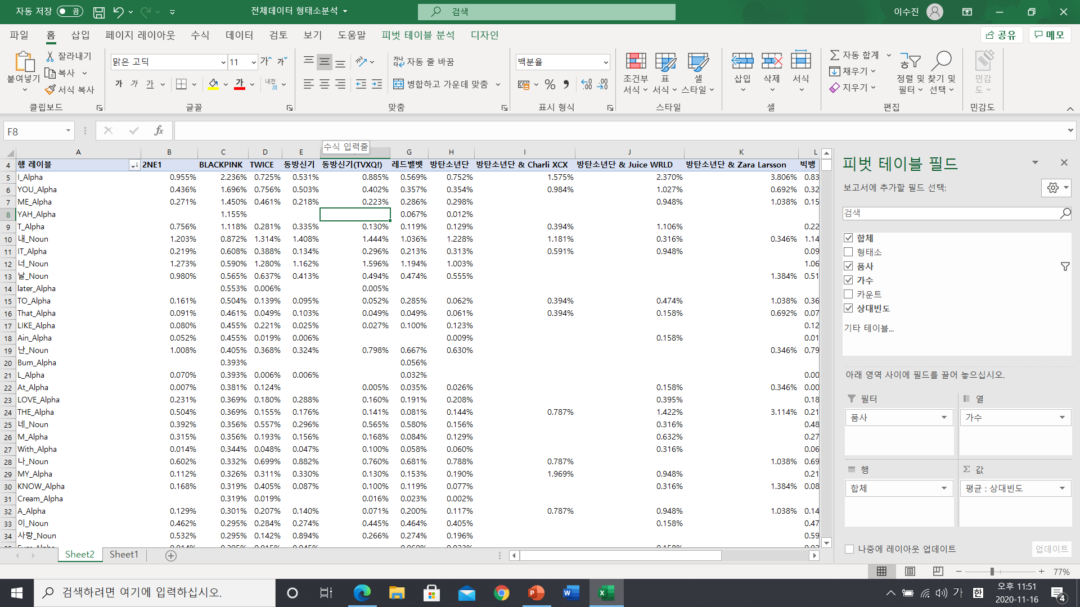

블랙핑크
94개 중 59개 영어
2.236%~0.135%
영어가사가 많음
같은 단어가 비교적 많이 반복됨
I, YOU, ME, YAH, 내, IT, 너, 날, later, LIKE, 난, Bum, LOVE, 네, 나, MY, KNOW, Cream, 사랑, Ever, 말, WANNA,
Kick, SEE, 해, 널, Really, Look, 밤, U, WE, 없어, 마지막, WHAT, Have, SO, DON, UP, 넌, DOWN, DO, 없는, 더, Run, Stay, Out, Boy, Ice, IF, Hate, IN, BUT, NO, 오늘, 생각, ON, GONNA,
좋아, 세상, 뜨거워, 나를, YEAH, CAN, Now
영어 단어의 비율이 높다.
Kick, 없어, 마지막, DOWN, 없는, Out, Hate, NO, 뜨거워 등 과격한
(부정적) 이미지의 어휘들이 많음.

Slide 5
블랙핑크(분석)
- ‘I’의 사용비율(2.236%)은 총합계(0.742%)보다 높고 12팀 중 가장 많이 사용되었다.
- ‘YOU’의 사용비율(1.696%)은 총합계(0.521%)보다 높고 12팀 중 가장 많이 사용되었다.
- ‘ME’의 사용비율(1.450%)은 총합계(0.327%)보다 높고 12팀 중 가장 많이 사용되었다.
- ‘YAH’의 사용비율(1.155%)은 총합계(0.208%)보다 높고 12팀 중 가장 많이, 거의 혼자 사용되었다.
- ‘내’의 사용비율(0.872%)은 총합계(1.198%)보다 낮고 12팀 중 가장 적게 사용되었다.
- ‘IT’의 사용비율(0.608%)은 총합계(0.257%)보다 높고 12팀 중 가장 많이 사용되었다.
- ‘너’의 사용비율(0.590%)은 총합계(1.276%)보다 낮고 12팀 중 가장 적게 사용되었다.
- ‘later’의 사용비율(0.553%)은 총합계(0.188%)보다 높고 12팀 중 가장 많이, 거의 혼자 사용되었다.
- ‘TO(0.504%)’ ‘That(0.461%)’ ‘LIKE(0.455%)’ 은 모두 총합계보다 높고 12팀 중 가장 많이 사용되었다.
- ‘Bum’의 사용비율(0.393%)은 총합계(0.107%)보다 높고 12팀 중 가장 많이, 거의 혼자 사용되었다.
- ‘LOVE’의 사용비율(0.369%)은 총합계(0.208%)보다 높고 12팀 중 두번째로 많이 사용되었다.
- ‘With(0.344%)’ ‘MY(0.326%)’은 모두 총합계보다 높고 12팀 중 가장 많이 사용되었다.
- ‘나’의 사용비율(0.332%)은 총합계(0.747%)보다 낮고 12팀 중 가장 적게 사용되었다.
- ‘WANNA’의 사용비율(0.270%)은 총합계(0.104%)보다 높고 12팀 중 가장 많이 사용되었다.
- ‘SEE’의 사용비율(0.270%)은 총합계(0.043%)보다 높고 12팀 중 가장 많이 사용되었다.
- ‘Kick’의 사용비율(0.270%)은 총합계(0.059%)보다 높고 12팀 중 가장 많이, 거의 혼자 사용되었다.
- ‘Really’의 사용비율(0.252%)은 총합계(0.064%)보다 높고 12팀 중 가장 많이 사용되었다.
이와 반대로 ‘정말’의 사용비율(0.025%), ‘진짜’의 비율(0.012%)은 총합계보다 낮고 다른 팀에 비해 적게 사용되었다.
- ‘Look’의 사용비율(0.252%)은 총합계(0.049%)보다 높고 12팀 중 가장 많이 사용되었다.
- ‘WE’의 사용비율(0.246%)은 총합계(0.110%)보다 높고 12팀 중 가장 많이 사용되었다.
반대로 ‘우리’의 사용비율(0.111%)은 총합계(0.243%)보다 낮고 12팀 중 가장 적게 사용되었다.

Slide 6
블랙핑크(분석)
- ‘U’의 사용비율(0.246%)은 총합계(0.070%)보다 높고 12팀 중 가장 많이 사용되었다.
- ‘마지막’의 사용비율(0.233%)은 총합계(0.055%)보다 높고 12팀 중 가장 많이 사용되었다.
- ‘WHAT’의 사용비율(0.233%)은 총합계(0.066%)보다 높고 12팀 중 가장 많이 사용되었다.
- ‘Have’의 사용비율(0.221%)은 총합계(0.030%)보다 높고 12팀 중 가장 많이 사용되었다.
- ‘SO’의 사용비율(0.209%)은 총합계(0.105%)보다 높고 12팀 중 가장 많이 사용되었다.
- ‘넌’의 사용비율(0.197%)은 총합계(0.325%)보다 낮고 12팀 중 가장 적게 사용되었다.
- ‘DOWN’의 사용비율(0.197%)은 총합계(0.052%)보다 높고 12팀 중 가장 많이 사용되었다.
- ‘DO’의 사용비율(0.190%)은 총합계(0.075%)보다 높고 12팀 중 가장 많이 사용되었다.
- ‘더’의 사용비율(0.184%)은 총합계(0.385%)보다 낮고 12팀 중 가장 적게 사용되었다.
- ‘Run’의 사용비율(0.184%)은 총합계(0.051%)보다 높고 12팀 중 가장 많이 사용되었다.
- ‘Stay’의 사용비율(0.184%)은 총합계(0.034%)보다 높고 12팀 중 가장 많이 사용되었다.
- ‘Out’의 사용비율(0.184%)은 총합계(0.055%)보다 높고 12팀 중 가장 많이 사용되었다.
- ‘Hate’의 사용비율(0.172%)은 총합계(0.042%)보다 높고 12팀 중 가장 많이 사용되었다.
- ‘IF’의 사용비율(0.172%)은 총합계(0.040%)보다 높고 12팀 중 가장 많이 사용되었다.
‘만약’의 사용비율(0.012%)은 총합계(0.009%)보다 높고 12팀 중 세번째로 많이 사용되었다.
- ‘NO’의 사용비율(0.166%)은 총합계(0.084%)보다 높고 12팀 중 가장 많이 사용되었다.
- ‘BUT’의 사용비율(0.166%)은 총합계(0.044%)보다 높고 12팀 중 가장 많이 사용되었다.
- ‘ON’,’GONNA’의 사용비율(0.166%)은 총합계(0.088 & 0.057%)보다 높고 12팀 중 가장 많이 사용되었다.
- ‘좋아’의 사용비율(0.147%)은 총합계(0.072%)보다 높고 12팀 중 가장 많이 사용되었다.
- ‘뜨거워’의 사용비율(0.147%)은 총합계(0.024%)보다 높고 12팀 중 가장 많이 사용되었다.
- ‘CAN’의 사용비율(0.147%)은 총합계(0.066%)보다 높고 12팀 중 가장 많이 사용되었다.
- ‘또’의 사용비율(0.135%)은 총합계(0.228%)보다 낮고 12팀 중 두번째로 적게 사용되었다.
- ‘They’의 사용비율(0.135%)은 총합계(0.030%)보다 높고 12팀 중 가장 많이 사용되었다.

Slide 7
블랙핑크(분석)
- ‘HOW’의 사용비율(0.129%)은 총합계(0.024%)보다 높고 12팀 중 가장 많이 사용되었다.
- ‘Young’의 사용비율(0.123%)은 총합계(0.020%)보다 높고 12팀 중 가장 많이 사용되었다.
- ‘Without’의 사용비율(0.123%)은 총합계(0.025%)보다 높고 12팀 중 가장 많이 사용되었다.
- ‘함께’의 사용비율(0.037%)은 총합계(0.108%)보다 낮고 12팀 중 가장 적게 사용되었다.
- ‘모두’의 사용비율(0.037%)은 총합계(0.122%)보다 낮고 12팀 중 가장 적게 사용되었다.
- ‘있는(0.025%)’와 ‘있어(0.025%)’의 사용비율은 12팀 중 가장 낮은 반면,
‘없는(0.184%)’와 ‘없어(0.233%)’의 사용비율은 둘 다 평균보다 높다.
- ‘다시’의 사용비율(0.025%)은 총합계(0.146%)보다 낮고 12팀 중 가장 적게 사용되었다.

Slide 8
블랙핑크(해석)
- 전체적으로 영어단어의 비율이 매우 높다. (블랙핑크 가사에서 많이 사용된 비율대로 나열했을 때)
- ‘내’, ‘너’, ‘나’,’넌’의 사용비율은 타 아이돌보다 비교적 낮고, ‘I’, ‘YOU’, ‘ME’, ‘U’의 사용비율은 12팀 중 가장 많이 사용되었다.
‘우리’의 사용비율은 12팀 중 가장 낮고, ‘WE’의 사용비율은 가장 높다.
‘정말‘, ‘진짜’의 사용비율은 낮은 편이고, ‘Really’의 사용비율은 가장 높다.
즉 이를 통해 같은 의미일 때 한국어보다 영어를 선호하여 사용했다는 것을 알 수 있다. 전체적으로 영어단어를 많이 사용한 것
은 글로벌 시장에서 살아남기 위한 전략일 것이다.
- LIKE가 12팀 중 가장 많이 사용되고, LOVE의 비율은 두 번째로 높은 것으로 보아, 주로 사랑에 관한 가사일 것이다.
- SEE, Look이 12팀 중 가장 많이 사용된 것으로 보아, 시각적인 표현을 통해 다양한 감정을 표현했을 것이다.
- 블랙핑크의 가사 내에서 Kick, 마지막, DOWN, Out, Hate, NO, BUT 등 부정적인 표현이 비교적 많이 사용되었다. 이를 통해
사랑에 빠진 아름다운 이야기보다는 실연을 당하거나 상대가 싫어 졌을 때의 감정과 상황을 담은 노래가 많은 것을 알 수 있다.
- ‘더, 또, 함께, 모두, 다시’ 가 12팀 중 거의 가장 적게 사용된 것으로 보아, 블랙핑크의 노래가사에서 미래에도 함께하자는 의미
의 가사는 찾기 힘들 것이다.
- ‘있는, 있어’의 비율은 12팀 중 가장 낮은데 ‘없는,없어’는 평균보다 높은 것으로 보아 부정적인 표현이 많이 사용됨을 알 수 있다.
‘IF’와 ‘만약’의 비율이 둘 다 높은 편인데, 이런 가정하는 표현을 통해 현재 상황을 직면하지 않으려는 마음을 추측할 수 있다.
아름다운 사랑이야기보다는, 상대방에게 이별을 말하는 마음을 담은 노래들로, 보다 직관적이고 직설적인 어휘들을 통해 감정
을 드러내고 있을 것이다.
→ 같은 단어의 반복을 통해 중독성을 높이고 영어를 많이 사용해서, 외국에서도 쉽게 따라 부를 수 있게 만들었다.

Slide 9
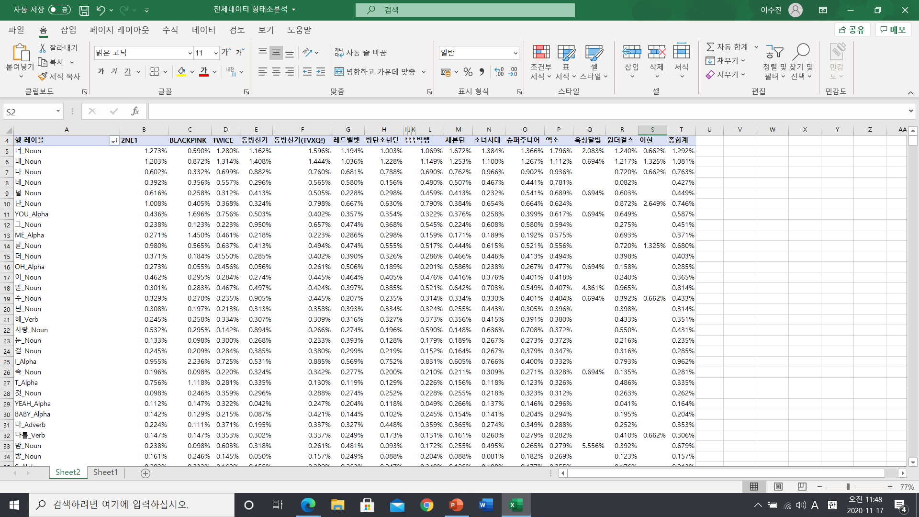
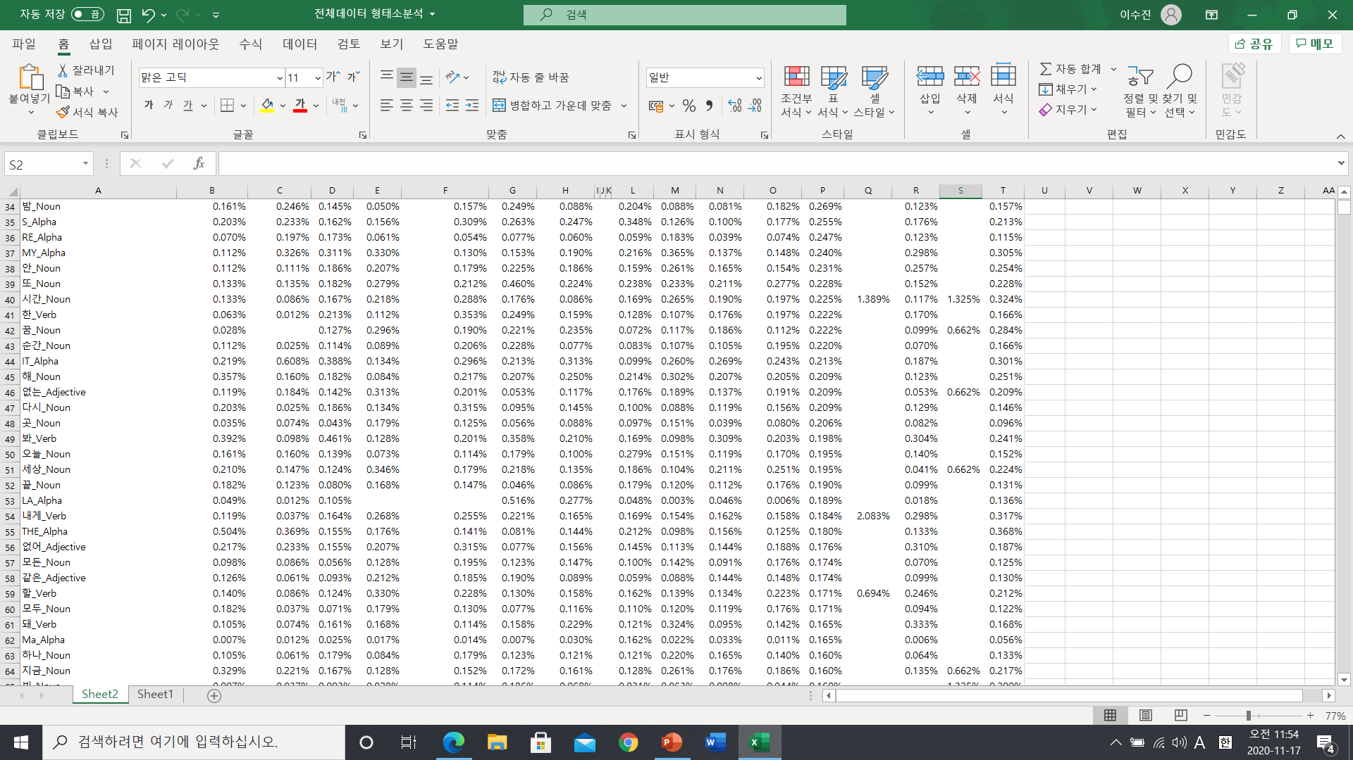

엑소
94개 중 20개 영어
1.796%~0.117%
비교적 한글 가사가 많음
너, 내, 나, 네, 널, 난, YOU, ME, 날, 더, OH, 넌, 해, 사랑, 눈, I, YEAH, BABY,
나를, 맘, 밤, MY, 또, 시간, 꿈, 순간, IT, 없는, 다시, 봐, 오늘, 세상, 끝, LA, 내게,
없어, 모든, 같은, 할, 모두, 돼, 하나,
지금, 빛, 기억, 시선, 멀리, 때, LOVE,
우리, 생각, 하늘, 있어, 눈물, 버린, 너무,
둘, UP, TO, 없이, DON, Girl, 그대, KNOW, 손, 숨, 길
→ 나와 너 관련된 대명사들의 비율 높음

Slide 10
엑소(분석)
- ‘너’의 사용비율(1.796%)은 총합계(1.276%)보다 높고 12팀 중 가장 많이 사용되었다.
- ‘네’의 사용비율(0.781%)은 총합계(0.436%)보다 높고 12팀 중 가장 많이 사용되었다.
- ‘널’의 사용비율(0.689%)은 총합계(0.428%)보다 높고 12팀 중 가장 많이 사용되었다.
- ‘눈’의 사용비율(0.372%)은 총합계(0.235%)보다 높고 12팀 중 두 번째로 많이 사용되었다.
- ‘I’의 사용비율(0.332%)은 총합계(0.742%)보다 낮고 12팀 중 가장 적게 사용되었다.
- ‘YEAH, BABY’의 사용비율(0.296 & 0.294%)은 총합계보다 높고 12팀 중 두 번째로 많이 사용되었다.
- ‘밤’의 사용비율(0.269%)은 총합계(0.157%)보다 높고 12팀 중 가장 많이 사용되었다.
- ‘곳’의 사용비율(0.206%)은 총합계(0.096%)보다 높고 12팀 중 가장 많이 사용되었다.
- ‘빛’의 사용비율(0.160%)은 총합계(0.078%)보다 높고 12팀 중 두번째로 많이 사용되었다.
- ‘기억’의 사용비율(0.149%)은 총합계(0.094%)보다 높고 12팀 중 두번째로 많이 사용되었다.
- ‘시선’의 사용비율(0.146%)은 총합계(0.043%)보다 높고 12팀 중 가장 많이 사용되었다.
- ‘멀리’의 사용비율(0.146%)은 총합계(0.050%)보다 높고 12팀 중 가장 많이 사용되었다.
- ‘하늘’의 사용비율(0.133%)은 총합계(0.084%)보다 높고 12팀 중 가장 많이 사용되었다.
- ‘으르렁’의 사용비율(0.098%)은 총합계(0.035%)보다 높고 12팀 중 가장 많이,거의 혼자 사용되었다.
- ‘어둠’의 사용비율(0.092%)은 총합계(0.035%)보다 높고 12팀 중 가장 많이 사용되었다.
- ‘별’의 사용비율(0.092%)은 총합계(0.046%)보다 높고 12팀 중 가장 많이 사용되었다.
- ‘Light’의 사용비율(0.092%)은 총합계(0.029%)보다 높고 12팀 중 가장 많이 사용되었다.
- ‘손짓’의 사용비율(0.087%)은 총합계(0.019%)보다 높고 12팀 중 가장 많이 사용되었다.
- ‘Beautiful’의 사용비율(0.085%)은 총합계(0.028%)보다 높고 12팀 중 가장 많이 사용되었다.
- ‘Thunder’의 사용비율(0.081%)은 12팀 중 혼자 사용되었다.
- ‘빛나는’의 사용비율(0.060%)은 총합계(0.019%)보다 높고 12팀 중 가장 많이 사용되었다.
- ‘하얗게’의 사용비율(0.060%)은 총합계(0.015%)보다 높고 12팀 중 가장 많이 사용되었다.
- ‘겨울’의 사용비율(0.060%)은 총합계(0.021%)보다 높고 12팀 중 가장 많이 사용되었다.

Slide 11
엑소(해석)
- ‘너,네, 널’을 12팀 중 가장 많이 사용한 것으로 보아, 나의 이야기를 하기보다는, ‘청자’인 ‘너’에 관한, 또는 ‘너’에게 들려주고 싶
은 이야기를 그린 가사가 많을 것이다.
- ‘밤, 어둠’과 같이 어두운 표현도 비교적 많이 사용되었지만, 이와 상반되는 느낌의 ‘빛, 하늘, 별, Light, 빛나는’ 등의 어휘가 많이
사용된 것으로 보아, 엑소 노래의 가사는 ‘너는 어둠 속 빛이다’와 같은 느낌을 갖고 있을 것이다.
- ‘기억, 시선, 손짓‘ 등 회상하는 듯한 또는 인물의 행동을 그리는 듯한 감각적인 표현을 통해 몰입도를 높일 수 있을 것이다.
- ‘눈, 하얗게, 겨울’이 다른 그룹에 비해 많이 등장한 것으로 보아, 가사의 시간적 배경을 ‘겨울’로 설정하여 아련한 느낌을 더한
노래가 많을 것이다. 실제로 엑소는 겨울 시즌송을 자주 냈었다.
→ ‘너’와의 만남을 회상하며 ‘너’는 어둠 속 ‘빛’과 같은 존재이고, 하늘의 별과 같이 빛난다고 얘기할 것이다.
아련한 분위기의 가사가 많을 것이다.

Slide 12
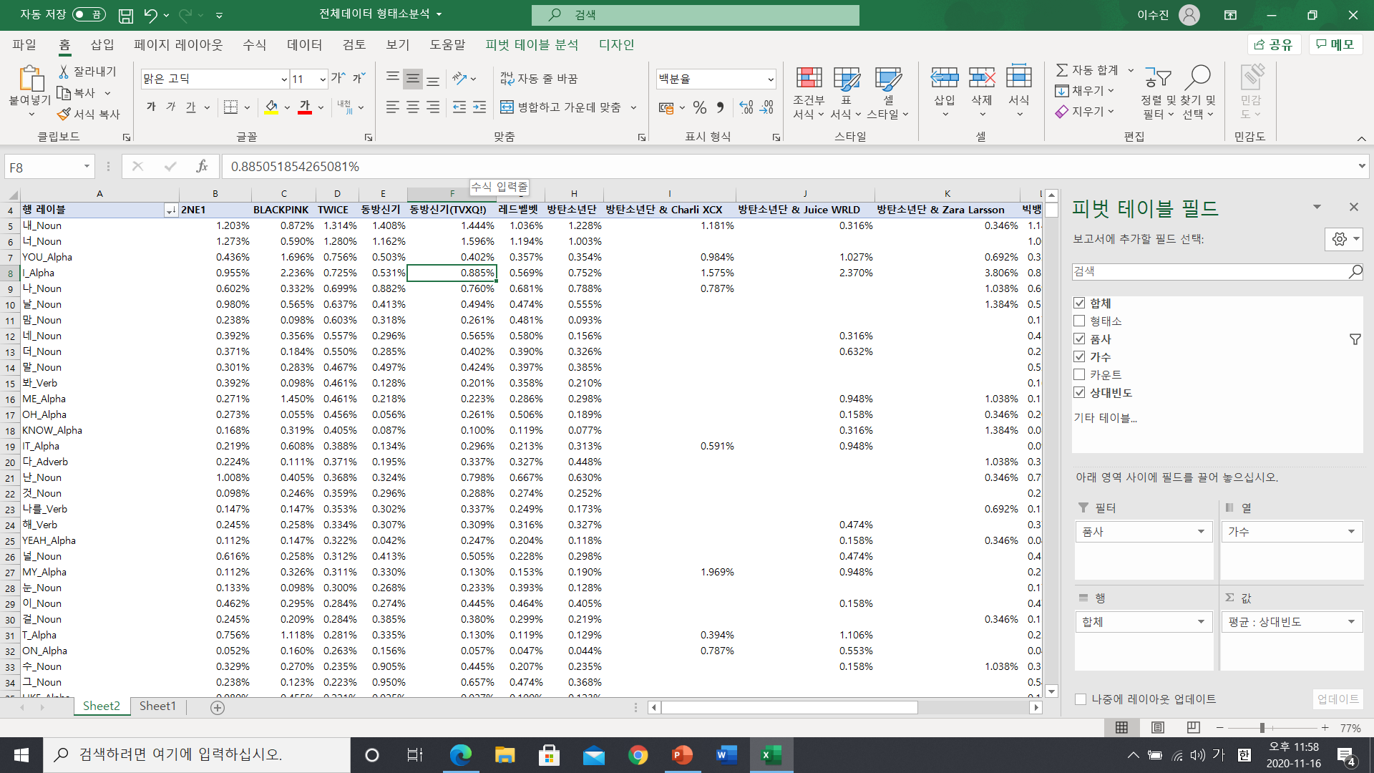

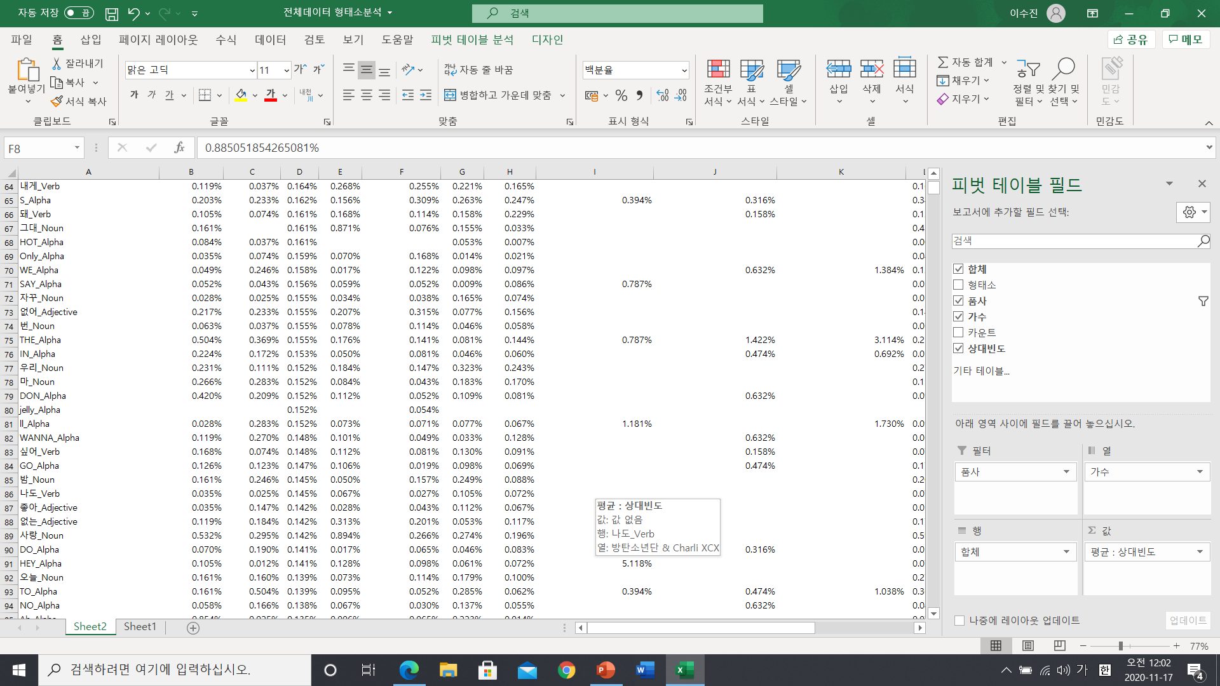
트와이스
94개 중 37개 영어
1.314%~0.138%
영어 단어가 비교적 많이 반복됨
내, 너, YOU, I, 나, 날, 맘, 네, 더, 말, 봐, ME, OH, KNOW, IT, 다, 난, 나를, 해, YEAH, 널, MY, 눈, ON, LIKE, 속, BABY, 넌, 좀, 생각, 왜, Knock, 마음, AND,
다시, 또, MORE, LOVE, 하나, 너무,
해줘, 지금, 시간, 내게, 돼, 그대, HOT,
Only, WE, SAY, 자꾸, 없어, IN, 우리, DON, jelly, WANNA, 싶어, GO, 밤,
나도, 좋아, 없는, 사랑, DO, HEY, 오늘,
NO
→ 맘, 봐, KNOW, 해줘, 그대, MORE, WANNA, 싶어, 좋아 등 전체적으로 좋아하는 상대에게 이야기하는 분위기의 곡이 많을 것, 하지만 그에 비해 ‘LOVE’나 ‘사랑’ 등의 직접적인 표현은 많지 않음

Slide 13
트와이스(분석)
- 내(1.314%), 너(1.280%), YOU(0.756%), I(0.725%), 나(0.699%), 날(0.603%)은 모두 평균수준으로 사용되었다.
- ‘맘’의 사용비율(0.603%)은 총합계(0.305%)보다 높고 12팀 중 가장 많이 사용되었다.
- ‘더’의 사용비율(0.550%)은 총합계(0.385%)보다 높고 12팀 중 가장 많이 사용되었다.
- ‘봐’의 사용비율(0.461%)은 총합계(0.240%)보다 높고 12팀 중 가장 많이 사용되었다.
- ‘KNOW’의 사용비율(0.405%)은 총합계(0.119%)보다 높고 12팀 중 가장 많이 사용되었다.
- ‘IT’의 사용비율(0.388%)은 총합계(0.257%)보다 높고 12팀 중 두 번째로 많이 사용되었다.
- ‘난’의 사용비율(0.368%)은 총합계(0.629%)보다 낮고 12팀 중 두 번째로 적게 사용되었다.
- ‘나를’의 사용비율(0.353%)은 총합계(0.249%)보다 높고 12팀 중 두 번째로 많이 사용되었다.
- ‘YEAH’의 사용비율(0.322%)은 총합계(0.159%)보다 높고 12팀 중 가장 많이 사용되었다.
- ‘ON’의 사용비율(0.263%)은 총합계(0.088%)보다 높고 12팀 중 가장 많이 사용되었다.
- ‘그’의 사용비율(0.223%)은 총합계(0.450%)보다 낮고 12팀 중 두 번째로 적게 사용되었다.
- ‘LIKE’의 사용비율(0.221%)은 총합계(0.123%)보다 높고 12팀 중 두 번째로 많이 사용되었다.
- ‘넌’의 사용비율(0.213%)은 총합계(0.325%)보다 낮고 12팀 중 두 번째로 적게 사용되었다.
- ‘좀’의 사용비율(0.204%)은 총합계(0.112%)보다 높고 12팀 중 가장 많이 사용되었다.
- ‘Knock’의 사용비율(0.192%)은 총합계(0.054%)보다 높고 12팀 중 가장 많이, 거의 혼자 사용되었다.
- ‘And’의 사용비율(0.186%)은 총합계(0.110%)보다 높고 12팀 중 두 번째로 많이 사용되었다.
- ‘MORE’의 사용비율(0.182%)은 총합계(0.046%)보다 높고 12팀 중 가장 많이 사용되었다.
- ‘하나’의 사용비율(0.179%)은 총합계(0.132%)보다 높고 12팀 중 두 번째로 많이 사용되었다.
- ‘Be’의 사용비율(0.179%)은 총합계(0.098%)보다 높고 12팀 중 두 번째로 많이 사용되었다.
- ‘해줘’의 사용비율(0.167%)은 총합계(0.064%)보다 높고 12팀 중 가장 많이 사용되었다.
- ‘HOT’의 사용비율(0.161%)은 총합계(0.044%)보다 높고 12팀 중 가장 많이, 거의 혼자 사용되었다.
- ‘Only’의 사용비율(0.159%)은 총합계(0.066%)보다 높고 12팀 중 가장 많이 사용되었다.
- ‘SAY’의 사용비율(0.156%)은 총합계(0.056%)보다 높고 12팀 중 가장 많이, 거의 혼자 사용되었다.
- ‘자꾸’의 사용비율(0.155%)은 총합계(0.073%)보다 높고 12팀 중 가장 많이 사용되었다.

Slide 14
트와이스(분석)
- ‘jelly’의 사용비율(0.152%)은 총합계(0.017%)보다 높고 12팀 중 가장 많이, 거의 혼자 사용되었다.
- ‘GO’의 사용비율(0.147%)은 총합계(0.098%)보다 높고 12팀 중 두 번째로 많이 사용되었다.
- ‘나도’의 사용비율(0.145%)은 총합계(0.070%)보다 높고 12팀 중 가장 많이 사용되었다.
- ‘좋아’의 사용비율(0.142%)은 총합계(0.072%)보다 높고 12팀 중 두 번째로 많이 사용되었다.
- ‘사랑’의 사용비율(0.142%)은 총합계(0.430%)보다 낮고 12팀 중 가장 적게 사용되었다.
- ‘DO’의 사용비율(0.141%)은 총합계(0.075%)보다 높고 12팀 중 두 번째로 많이 사용되었다.
- ‘HEY’의 사용비율(0.141%)은 총합계(0.085%)보다 높고 12팀 중 가장 많이 사용되었다.
- ‘보고’의 사용비율(0.124%)은 총합계(0.075%)보다 높고 12팀 중 가장 많이 사용되었다.
- ‘CAN’의 사용비율(0.122%)은 총합계(0.066%)보다 높고 12팀 중 두 번째로 많이 사용되었다.
- ‘Night’의 사용비율(0.121%)은 총합계(0.052%)보다 높고 12팀 중 두 번째로 많이 사용되었다.
- ‘Star’의 사용비율(0.121%)은 총합계(0.028%)보다 높고 12팀 중 가장 많이, 거의 혼자 사용되었다.
‘별’의 사용비율(0.074%)은 총합계(0.046%)보다 높고 12팀 중 두 번째로 많이 사용되었다
- ‘JUST’의 사용비율(0.114%)은 총합계(0.072%)보다 높고 12팀 중 두 번째로 많이 사용되었다.
- ‘몰라’의 사용비율(0.114%)은 총합계(0.069%)보다 높고 12팀 중 가장 많이 사용되었다.
- ‘BACK’의 사용비율(0.114%)은 총합계(0.065%)보다 높고 12팀 중 두 번째로 많이 사용되었다.
- ‘어떡해’의 사용비율(0.108%)은 총합계(0.032%)보다 높고 12팀 중 가장 많이 사용되었다.
- ‘바라봐’의 사용비율(0.105%)은 총합계(0.020%)보다 높고 12팀 중 가장 많이 사용되었다.
- ‘Clock’의 사용비율(0.102%)은 총합계(0.009%)보다 높고 12팀 중 가장 많이, 거의 혼자 사용되었다.
- ‘GONNA’의 사용비율(0.100%)은 총합계(0.057%)보다 높고 12팀 중 두 번째로 많이 사용되었다.
- ‘척’의 사용비율(0.099%)은 총합계(0.049%)보다 높고 12팀 중 가장 많이 사용되었다.
- ‘시작’의 사용비율(0.096%)은 총합계(0.059%)보다 높고 12팀 중 가장 많이 사용되었다.
- ‘Something’의 사용비율(0.096%)은 총합계(0.024%)보다 높고 12팀 중 가장 많이 사용되었다.
- ‘SWEET’의 사용비율(0.087%)은 총합계(0.038%)보다 높고 12팀 중 두 번째로 많이 사용되었다.
- ‘끝’의 사용비율(0.080%)은 총합계(0.132%)보다 낮고 12팀 중 두 번째로 적게 사용되었다.
- ‘함께’의 사용비율(0.071%)은 총합계(0.108%)보다 낮고 12팀 중 두 번째로 적게 사용되었다.

Slide 15
트와이스(분석)
- ‘함께’의 사용비율(0.071%)은 총합계(0.108%)보다 낮고 12팀 중 두 번째로 적게 사용되었다.
- ‘모두’의 사용비율(0.071%)은 총합계(0.122%)보다 낮고 12팀 중 두 번째로 적게 사용되었다.
- ‘Likey’의 사용비율(0.071%)은 12팀 중 혼자 사용되었다.
- ‘눈치’의 사용비율(0.062%)은 총합계(0.022%)보다 높고 12팀 중 두 번째로 많이 사용되었다.
- ‘보여줘’의 사용비율(0.056%)은 총합계(0.014%)보다 높고 12팀 중 가장 많이 사용되었다.
- ‘모든’의 사용비율(0.056%)은 총합계(0.122%)보다 낮고 12팀 중 가장 적게 사용되었다.

Slide 16
트와이스(해석)
- ‘봐’, ‘보고’, ‘바라봐’ ‘보여줘’ 등의 시각적인 표현이 많이 사용되었다.
- ‘더’, ‘MORE’, ‘해줘‘, ‘보여줘’ 등 상대방에게 무언가를 더 요구하는 듯한 표현들이 많이 사용되었다.
- ‘시작’은 많이, ‘끝’은 적게 사용되었다. 이는 트와이스 노래의 전체적인 분위기를 잘 보여주는 지표라고 할 수 있다. 관계의 끝을
이야기하는 노래보다 관계의 시작에 대해 이야기하는 노래가 많은 것이다.
- ‘사랑’은 적게, ‘LIKE’, ‘좋아’, ‘Likey’는 적게 많이 사용되었다. 즉, 사랑한다는 표현보다는 좋아한다는 표현이 많이 사용된 것이다.
좋아한다는 것은 사랑하는 것보다 가벼운 표현이라고 할 수 있다.
- ‘모두’, ‘모든‘, ‘함께‘가 적게 사용되었다. 나 개인의 이야기가 가사에 많을 가능성이 크다.
- ‘jelly’, ‘몰라’, ‘어떡해’, ‘척’, ‘SWEET’, ‘눈치’ 등의 표현이 많이 사용되었다. 이는 연애의 초기, 혹은 썸 단계, 또는 관심있는 사람에
대한 이야기를 할 때 자주 등장하는 표현이다.
- ‘Star’, ‘별’이 많이 사용되었다. 즉, 너가 별과 같다고 이야기하는 내용일 것이다.
→ 자신이 좋아하는 사람이나 이제 막 연애나 썸이 시작된 사람을 바라보면서, 모르는 척 ‘어떡해’ 라고 하며 부끄러워 하면서도, 상대방에게도 자신을 좋아해 달라고 이야기하는 달달하고 귀여운 분위기의 노래가 많을 것이다.

Slide 17
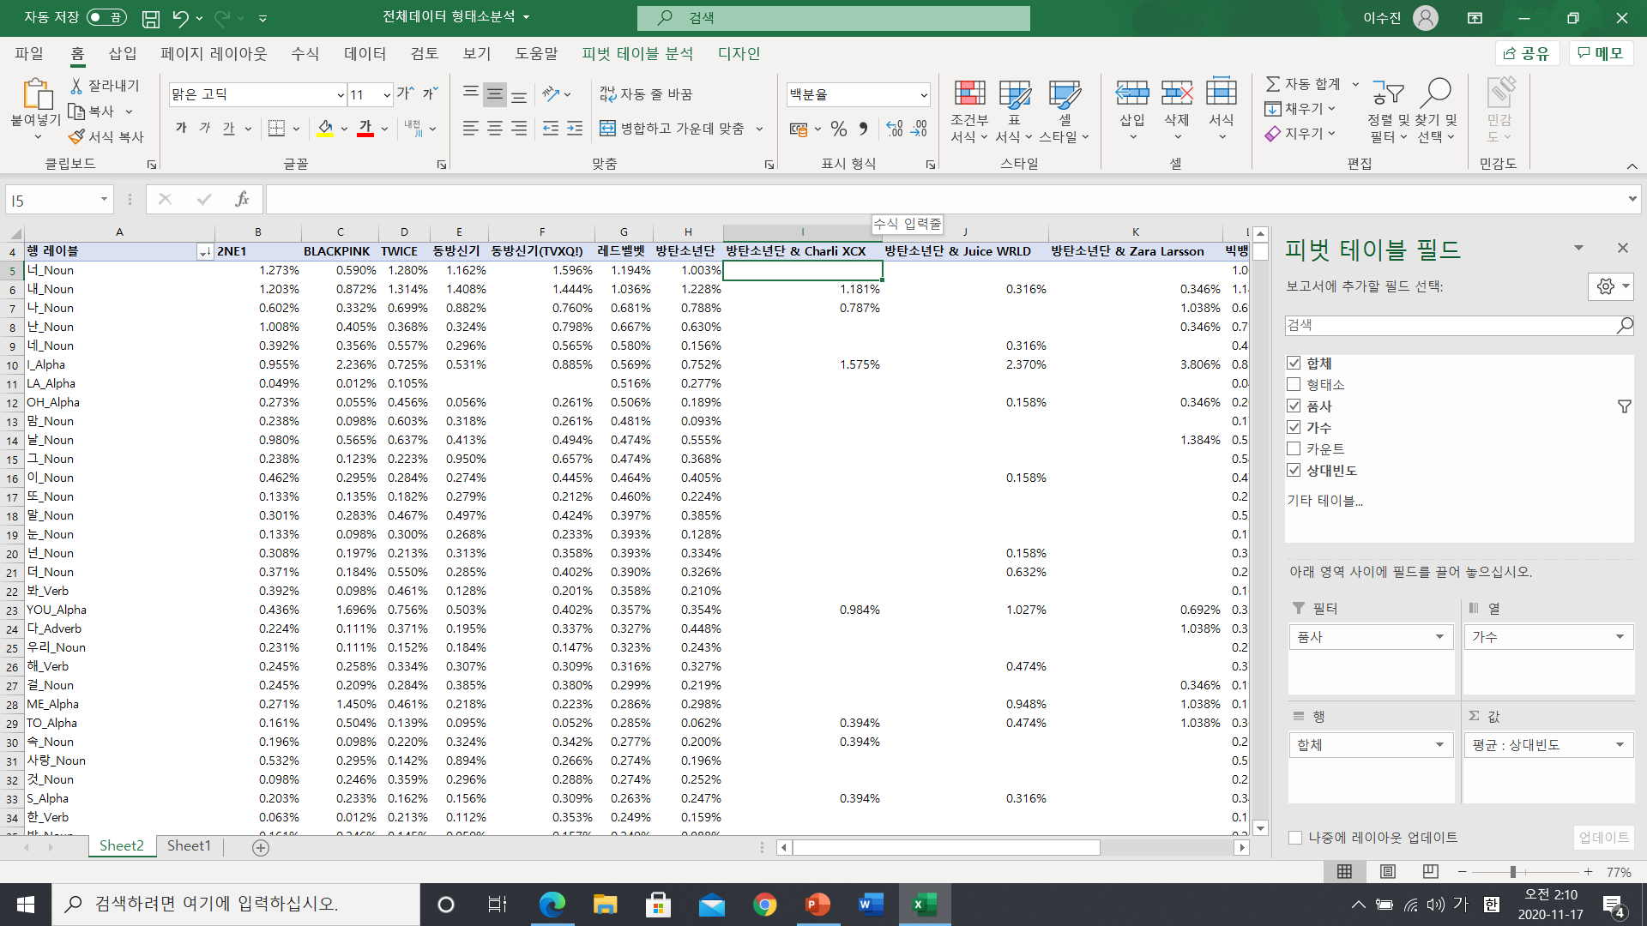
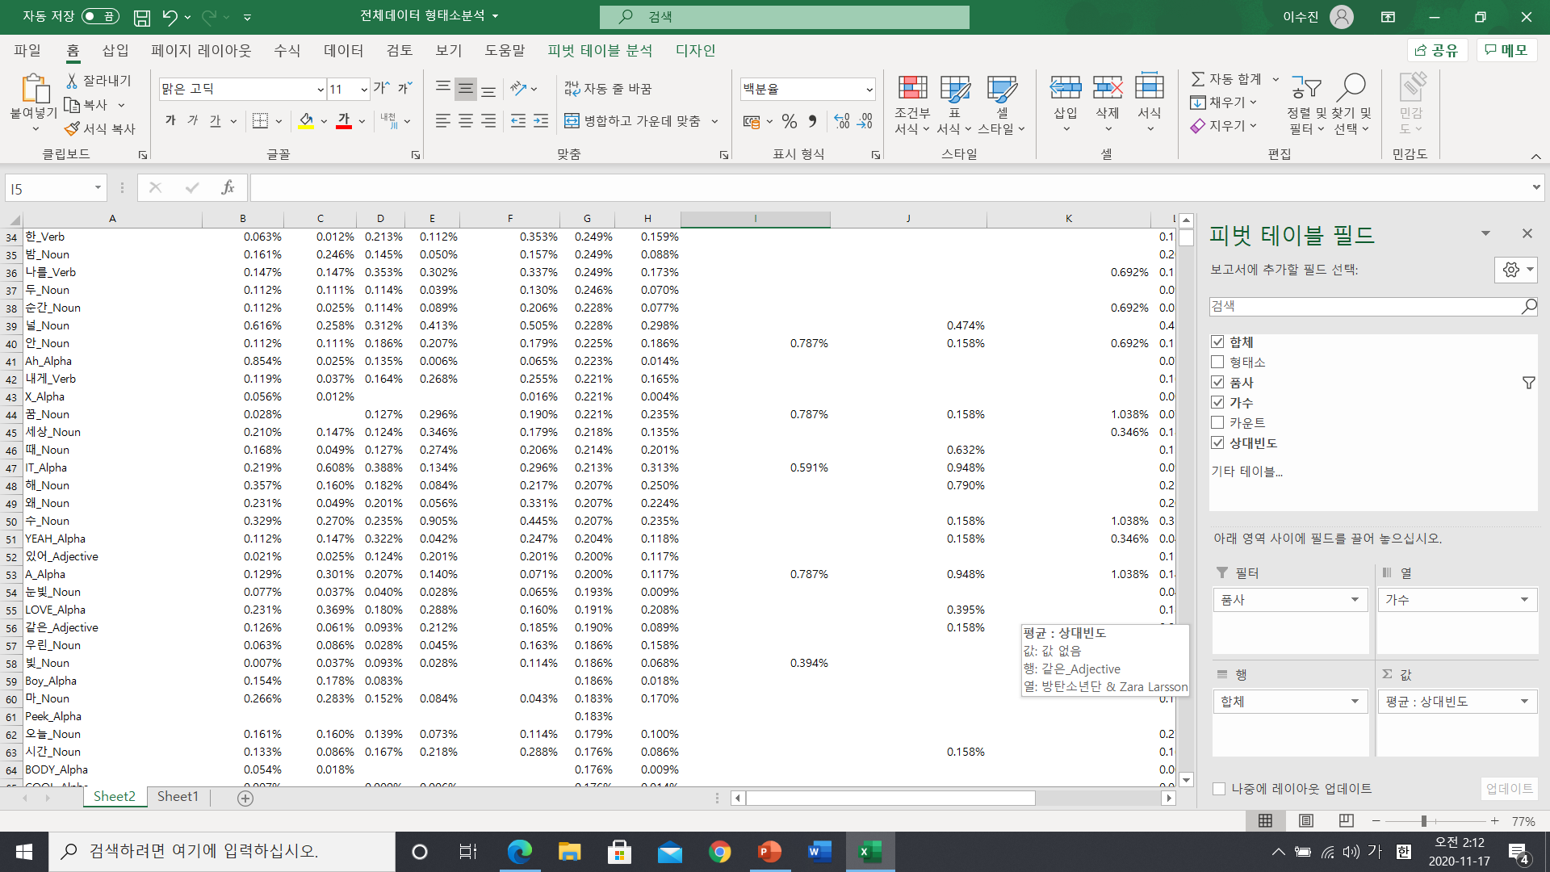
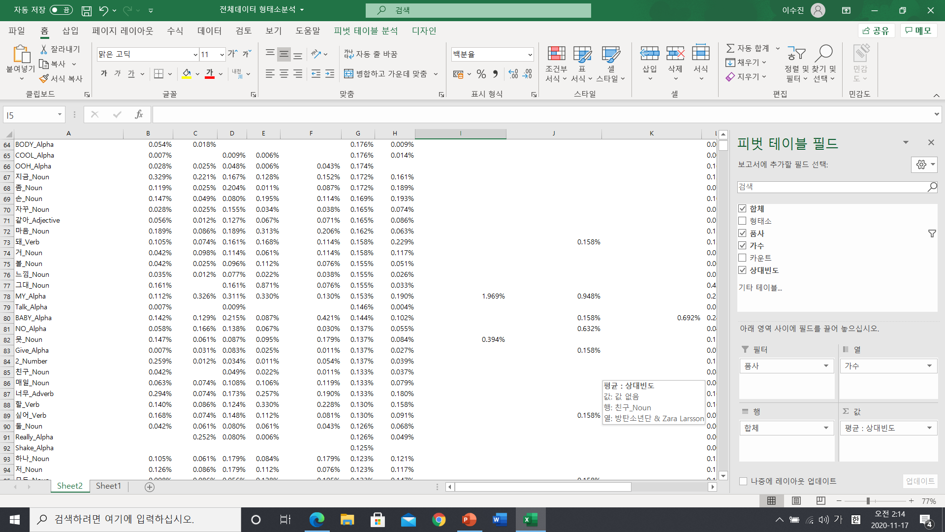
레드벨벳
94개 중 26개 영어
1.194%~0.123%
다양한 단어가 사용됨
너, 내, 나, 난, 네, I, OH, 맘, 날, 그, 이, 또, 말, 눈, 넌, 더, 봐, YOU, 다, 우리, 해, ME, 속, 사랑, 밤, 나를, 순간, 널, 안, Ah, 내게, 꿈, 세상, 때, IT, 왜, YEAH, 있어, 눈빛, LOVE, 같은, 우린, 빛, Boy, 오늘, 시간, BODY, COOL, OOH, 지금, 좀, 손, 자꾸, 같아, 마음, 돼, 볼, 느낌, 그대, MY, Talk, BABY, NO, 못, Give, 친구, 매일, 너무, 할, 싶어, 둘, Really, Shake, 하나, 저
→BODY, COOL, Talk, Give, Shake 등 다른 곡에 잘 안 나타나는 영어 단어가 많이 등장

Slide 18
레드벨벳(분석)
- 너(1.194%), 내(1.036%), 나(0.681%), 난(0.667%), 네(0.580%), I(0.569%)은 모두 평균수준으로 사용되었다.
- ‘LA’의 사용비율(0.516%)은 총합계(0.134%)보다 높고 12팀 중 가장 많이 사용되었다.
- ‘또’의 사용비율(0.460%)은 총합계(0.228%)보다 높고 12팀 중 가장 많이 사용되었다.
- ‘눈’의 사용비율(0.393%)은 총합계(0.235%)보다 높고 12팀 중 가장 많이 사용되었다.
- ‘우리’의 사용비율(0.323%)은 총합계(0.243%)보다 높고 12팀 중 두 번째로 많이 사용되었다.
- ‘밤’의 사용비율(0.249%)은 총합계(0.157%)보다 높고 12팀 중 두 번째로 많이 사용되었다.
- ‘두’(2의 의미)의 사용비율(0.246%)은 총합계(0.115%)보다 높고 12팀 중 가장 많이 사용되었다.
- ‘순간’의 사용비율(0.228%)은 총합계(0.126%)보다 높고 12팀 중 가장 많이 사용되었다.
- ‘널’의 사용비율(0.228%)은 총합계(0.428%)보다 낮고 12팀 중 가장 적게 사용되었다.
- ‘Ah’의 사용비율(0.223%)은 총합계(0.119%)보다 높고 12팀 중 두 번째로 많이 사용되었다.
- ‘눈빛’의 사용비율(0.193%)은 총합계(0.063%)보다 높고 12팀 중 가장 많이 사용되었다.
- ‘같은’의 사용비율(0.190%)은 총합계(0.129%)보다 높고 12팀 중 두 번째로 많이 사용되었다.
- ‘우린’의 사용비율(0.186%)은 총합계(0.098%)보다 높고 12팀 중 가장 많이 사용되었다.
- ‘빛’의 사용비율(0.186%)은 총합계(0.078%)보다 높고 12팀 중 가장 많이 사용되었다.
- ‘Boy’의 사용비율(0.186%)은 총합계(0.101%)보다 높고 12팀 중 가장 많이 사용되었다.
- ‘COOL’의 사용비율(0.176%)은 총합계(0.019%)보다 높고 12팀 중 가장 많이 사용되었다.
- ‘BODY’의 사용비율(0.176%)은 총합계(0.026%)보다 높고 12팀 중 가장 많이 사용되었다.
- ‘OOH’의 사용비율(0.174%)은 총합계(0.068%)보다 높고 12팀 중 가장 많이 사용되었다.
- ‘자꾸’의 사용비율(0.165%)은 총합계(0.073%)보다 높고 12팀 중 두 번째로 많이 사용되었다.
- ‘같아’의 사용비율(0.165%)은 총합계(0.086%)보다 높고 12팀 중 가장 많이 사용되었다.
- ‘볼’의 사용비율(0.155%)은 총합계(0.075%)보다 높고 12팀 중 가장 많이 사용되었다.
- ‘느낌’의 사용비율(0.155%)은 총합계(0.052%)보다 높고 12팀 중 가장 많이 사용되었다.
- ‘Talk’의 사용비율(0.146%)은 총합계(0.043%)보다 높고 12팀 중 가장 많이 사용되었다.
- ‘NO’의 사용비율(0.137%)은 총합계(0.084%)보다 높고 12팀 중 두 번째로 많이 사용되었다.
- ‘Give’의 사용비율(0.137%)은 총합계(0.036%)보다 높고 12팀 중 가장 많이 사용되었다.
- ‘친구’의 사용비율(0.133%)은 총합계(0.053%)보다 높고 12팀 중 가장 많이 사용되었다.

Slide 19
레드벨벳(분석)
- ‘매일’의 사용비율(0.133%)은 총합계(0.102%)보다 높고 12팀 중 두 번째로 많이 사용되었다.
- ‘둘’의 사용비율(0.126%)은 총합계(0.088%)보다 높고 12팀 중 두 번째로 많이 사용되었다.
- ‘Really’의 사용비율(0.126%)은 총합계(0.064%)보다 높고 12팀 중 두 번째로 많이 사용되었다.
- ‘Shake’의 사용비율(0.125%)은 총합계(0.017%)보다 높고 12팀 중 가장 많이 사용되었다.
- ‘듯’의 사용비율(0.123%)은 총합계(0.068%)보다 높고 12팀 중 두 번째로 많이 사용되었다.
- ‘Your’의 사용비율(0.123%)은 총합계(0.079%)보다 높고 12팀 중 두 번째로 많이 사용되었다.
- ‘다른’의 사용비율(0.119%)은 총합계(0.076%)보다 높고 12팀 중 두 번째로 많이 사용되었다.
- ‘Little’의 사용비율(0.119%)은 총합계(0.017%)보다 높고 12팀 중 가장 많이 사용되었다.
- ‘조금’의 사용비율(0.116%)은 총합계(0.074%)보다 높고 12팀 중 두 번째로 많이 사용되었다.
- ‘여름’의 사용비율(0.116%)은 총합계(0.015%)보다 높고 12팀 중 가장 많이 사용되었다.
- ‘Rookie’의 사용비율(0.116%)은 12팀 중 혼자 사용되었다.
- ‘WAIT’의 사용비율(0.112%)은 총합계(0.018%)보다 높고 12팀 중 가장 많이 사용되었다.
- ‘아냐’의 사용비율(0.109%)은 총합계(0.044%)보다 높고 12팀 중 가장 많이 사용되었다.
- ‘맛’의 사용비율(0.109%)은 총합계(0.021%)보다 높고 12팀 중 가장 많이 사용되었다.
- ‘나도’의 사용비율(0.105%)은 총합계(0.070%)보다 높고 12팀 중 두 번째로 많이 사용되었다.
- ‘Bad’의 사용비율(0.105%)은 총합계(0.035%)보다 높고 12팀 중 가장 많이 사용되었다.
- ‘Mr’의 사용비율(0.105%)은 총합계(0.027%)보다 높고 12팀 중 두 번째로 많이 사용되었다.
- ‘소리’의 사용비율(0.102%)은 총합계(0.053%)보다 높고 12팀 중 가장 많이 사용되었다.
- ‘기분’의 사용비율(0.102%)은 총합계(0.052%)보다 높고 12팀 중 두 번째로 많이 사용되었다.
- ‘처음’의 사용비율(0.095%)은 총합계(0.059%)보다 높고 12팀 중 두 번째로 많이 사용되었다.
- ‘파도’의 사용비율(0.088%)은 총합계(0.021%)보다 높고 12팀 중 가장 많이 사용되었다.
- ‘얘기’의 사용비율(0.088%)은 총합계(0.040%)보다 높고 12팀 중 가장 많이 사용되었다.
- ‘마치’의 사용비율(0.088%)은 총합계(0.038%)보다 높고 12팀 중 가장 많이 사용되었다.
- ‘입’의 사용비율(0.084%)은 총합계(0.030%)보다 높고 12팀 중 가장 많이 사용되었다.
- ‘점점’의 사용비율(0.084%)은 총합계(0.047%)보다 높고 12팀 중 가장 많이 사용되었다.

Slide 20
레드벨벳(분석)
- ‘자꾸만’의 사용비율(0.084%)은 총합계(0.026%)보다 높고 12팀 중 두 번째로 많이 사용되었다.
- ‘Umpah’의 사용비율(0.083%)은 12팀 중 혼자 사용되었다.
- ‘품’의 사용비율(0.081%)은 총합계(0.043%)보다 높고 12팀 중 가장 많이 사용되었다.
- ‘손길’의 사용비율(0.081%)은 총합계(0.020%)보다 높고 12팀 중 가장 많이 사용되었다.
- ‘바람’의 사용비율(0.081%)은 총합계(0.041%)보다 높고 12팀 중 가장 많이 사용되었다.
- ‘아주’의 사용비율(0.077%)은 총합계(0.033%)보다 높고 12팀 중 가장 많이 사용되었다.
- ‘없어’의 사용비율(0.077%)은 총합계(0.187%)보다 낮고 12팀 중 가장 적게 사용되었다.
- ‘빨간’의 사용비율(0.070%)은 총합계(0.014%)보다 높고 12팀 중 가장 많이 사용되었다.
- ‘향기’의 사용비율(0.067%)은 총합계(0.029%)보다 높고 12팀 중 가장 많이 사용되었다.
- ‘Sunny’의 사용비율(0.060%)은 12팀 중 혼자 사용되었다.
- ‘없는’의 사용비율(0.053%)은 총합계(0.160%)보다 낮고 12팀 중 가장 적게 사용되었다.
- ‘끝’의 사용비율(0.046%)은 총합계(0.132%)보다 낮고 12팀 중 가장 적게 사용되었다.
- ‘Campfire’의 사용비율(0.046%)은 12팀 중 혼자 사용되었다.
- ‘이제’의 사용비율(0.039%)은 총합계(0.143%)보다 낮고 12팀 중 가장 적게 사용되었다.

Slide 21
레드벨벳(해석)
너와 나 관련 대명사 다음으로 제일 많이 나온 것이 ‘LA’이다. 다른 그룹과의 사용비율을 비교해봐도 많이 높다. ‘Ah’, ‘OOH’의 비율이 높은 것도 그렇다. 이를 통해 듣는 사람의 흥을 돋구는 비교적 신나는 분위기의 곡이 많다는 것을 알 수 있다.
‘우리’, ‘두‘, ‘우린’ ‘둘’ 이 많이 사용되었다. 즉 우리 둘에 관한 이야기를 다룬 노래 가사가 많을 것이다. 여기서 우리는 사랑하는 연인사이 일수도 있지만, ‘친구‘ 표현이 많이 사용된 것으로 보아 친구사이일 확률도 높다.
‘눈’, ‘눈빛’, ‘볼‘ 등의 시각적인 표현이 많이 사용되었다.
‘같은’, ‘같아‘, ‘듯’, ‘마치’가 많이 사용되었고, ‘느낌’, ‘기분‘도 많이 사용되었다. 즉, 문장 형식이 ‘마치 ~와 같은 느낌이야‘라는 가사가 많을 수 있다.
‘COOL’, ‘여름’, ‘파도‘, ‘Umpah’, ‘바람’, ‘빨간’, ‘Sunny’가 많이 사용된 것으로 보아, 햇빛이 쨍쨍하면서도 시원한 바람이 불고 파도가 치는 휴양지 느낌의 노래들이 많을 것이다.
‘BODY’, ‘Talk’, ‘Give’, ‘Shake’, ‘Little’, ‘WAIT’ 와 같이 다른 그룹에서는 잘 사용하지 않은 다양한 영어단어들이 많이 사용되었다.
‘없어’, ‘없는‘이 다른 그룹에 비해 많이 적게 사용되었다. 부정적인 표현은 많이 없는 편이라고 볼 수 있다.
‘빛’, ‘소리‘, ‘얘기’, ‘품’, ‘손길’, ‘향기‘ 등 비교적 긍정적인 감각적 표현들이 많이 사용되었다.
‘처음’은 많이 사용되었지만, ‘끝’과 ‘이제‘는 가장 적게 사용된 것으로 보아 새로운 것에 대한 가사들이 많다고 할 수 있다.
우리 둘의 이야기를 다룬 신나는 분위기의 노래들이 많은데, 여름에 뜨거운 햇빛 아래 시원한 바람이 불고 파도가 치는 휴양지 느낌의 노래들도 있을 것이다. 자신의 기분을 다양한 감각적 표현들을 사용해서 ‘~와 같은 느낌이야’라고 표현한다.

Slide 22

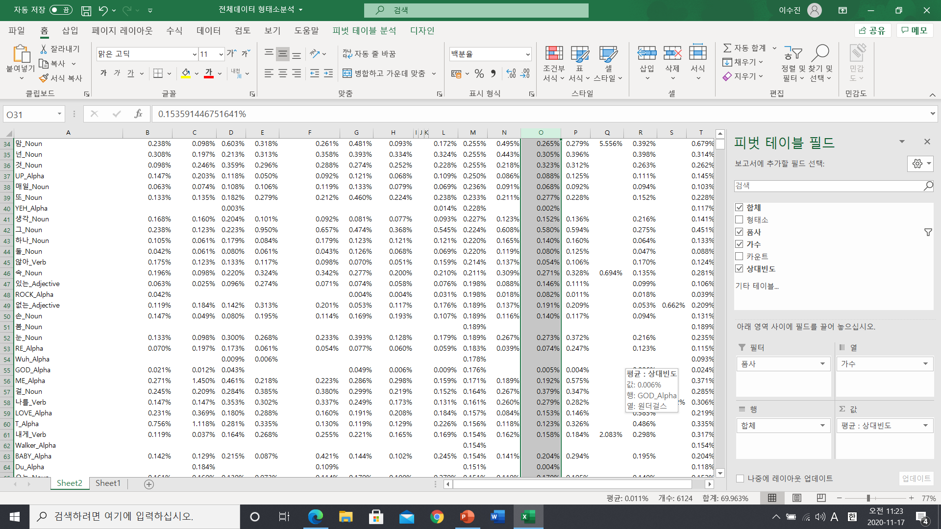
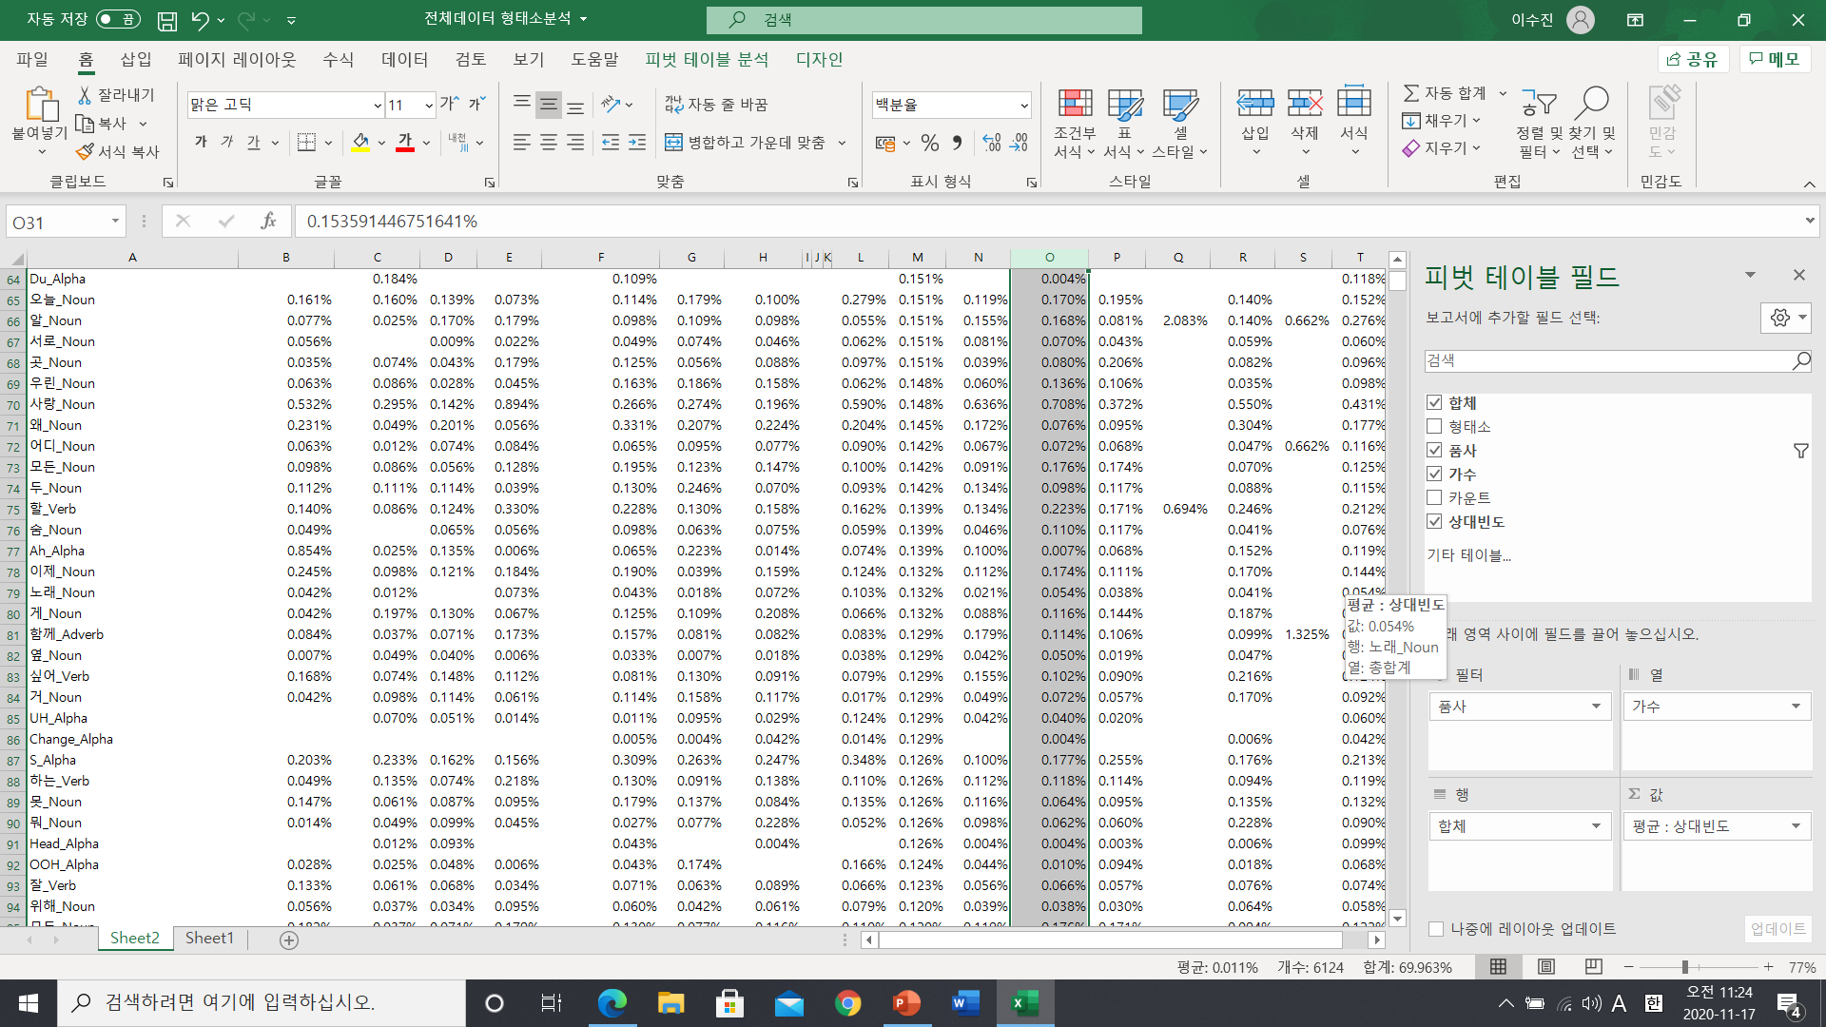
세븐틴
94개 중 25개 영어
1.672%~0.120%
너, 내, 나, 말, I, OH, 우리, 네, 더, 날, 이, 널, 난, YOU, 다, MY, 해, 때, 돼, 마음, YEAH, 시간, 지금, 안, IT, 있어, 맘, 넌, UP, 매일, 또, YEH, 생각, 하나, 둘, 않아, 속,
있는, ROCK, 없는, 손, 붐, 눈, Wuh, GOD, ME, 나를, LOVE, 내게, Walker, BABY,
오늘, 알, 서로, 우린, 사랑, 왜, 어디, 모든, 두, 할, 숨, Ah, 이제, 노래, 함께, 옆, 싶어, UH, Change, 하는, 못, 뭐, Head, OOH, 잘, 위해
OH, YEAH, 붐 등 노래의 흥을 돋구는 추임새가 비교적 많이 등장
사랑과 관련된 어휘가 비교적 적음

Slide 23
세븐틴(분석)
- ‘너’의 사용비율(1.672%)은 총합계(0.276%)보다 높고 12팀 중 두 번째로 많이 사용되었다.
- ‘OH’의 사용비율(0.586%)은 총합계(0.274%)보다 높고 12팀 중 가장 많이 사용되었다.
- ‘우리’의 사용비율(0.551%)은 총합계(0.243%)보다 높고 12팀 중 가장 많이 사용되었다.
- ‘MY’의 사용비율(0.365%)은 총합계(0.224%)보다 높고 12팀 중 가장 많이 사용되었다.
- ‘때’의 사용비율(0.343%)은 총합계(0.192%)보다 높고 12팀 중 가장 많이 사용되었다.
- ‘돼’의 사용비율(0.324%)은 총합계(0.168%)보다 높고 12팀 중 두 번째로 많이 사용되었다.
- ‘해’(명사)의 사용비율(0.302%)은 총합계(0.209%)보다 높고 12팀 중 두 번째로 많이 사용되었다.
- ‘마음’의 사용비율(0.283%)은 총합계(0.182%)보다 높고 12팀 중 두 번째로 많이 사용되었다.
- ‘시간’의 사용비율(0.265%)은 총합계(0.179%)보다 높고 12팀 중 두 번째로 많이 사용되었다.
- ‘지금’의 사용비율(0.261%)은 총합계(0.184%)보다 높고 12팀 중 두 번째로 많이 사용되었다.
- ‘있어’의 사용비율(0.258%)은 총합계(0.138%)보다 높고 12팀 중 가장 많이 사용되었다.
- ‘UP’의 사용비율(0.250%)은 총합계(0.118%)보다 높고 12팀 중 가장 많이 사용되었다.
- ‘매일’의 사용비율(0.236%)은 총합계(0.102%)보다 높고 12팀 중 가장 많이 사용되었다.
- ‘YEH’의 사용비율(0.228%)은 12팀 중 가장 많이, 거의 혼자 사용되었다.
- ‘생각’의 사용비율(0.227%)은 총합계(0.141%)보다 높고 12팀 중 가장 많이 사용되었다.
- ‘하나’의 사용비율(0.220%)은 총합계(0.132%)보다 높고 12팀 중 가장 많이 사용되었다.
- ‘둘’의 사용비율(0.220%)은 총합계(0.088%)보다 높고 12팀 중 가장 많이 사용되었다.
- ‘않아’의 사용비율(0.214%)은 총합계(0.124%)보다 높고 12팀 중 가장 많이 사용되었다.
- ‘있는’의 사용비율(0.198%)은 총합계(0.106%)보다 높고 12팀 중 두 번째로 많이 사용되었다.
- ‘ROCK’의 사용비율(0.198%)은 총합계(0.039%)보다 높고 12팀 중 가장 많이 사용되었다.
- ‘붐’의 사용비율(0.189%)은 12팀 중 혼자 사용되었다.
- ‘Wuh’의 사용비율(0.178%)은 총합계(0.015%)보다 높고 12팀 중 가장 많이, 거의 혼자 사용되었다.
- ‘GOD’의 사용비율(0.176%)은 총합계(0.024%)보다 높고 12팀 중 가장 많이 사용되었다.
- ‘ME’의 사용비율(0.171%)은 총합계(0.327%)보다 낮고 12팀 중 가장 적게 사용되었다.
- ‘Walker’의 사용비율(0.154%)은 12팀 중 혼자 사용되었다.
- ‘서로’의 사용비율(0.151%)은 총합계(0.060%)보다 높고 12팀 중 가장 많이 사용되었다.
- ‘사랑’의 사용비율(0.148%)은 총합계(0.430%)보다 낮고 12팀 중 가장 적게 사용되었다. (‘LOVE’도 적은 편)

Slide 24
세븐틴(분석)
- ‘어디’의 사용비율(0.142%)은 총합계(0.074%)보다 높고 12팀 중 가장 많이 사용되었다.
- ‘숨’의 사용비율(0.139%)은 총합계(0.076%)보다 높고 12팀 중 가장 많이 사용되었다.
- ‘노래’의 사용비율(0.132%)은 총합계(0.054%)보다 높고 12팀 중 가장 많이 사용되었다.
- ‘옆’의 사용비율(0.129%)은 총합계(0.037%)보다 높고 12팀 중 가장 많이 사용되었다.
- ‘UH’의 사용비율(0.129%)은 총합계(0.055%)보다 높고 12팀 중 가장 많이 사용되었다.
- ‘Change’의 사용비율(0.129%)은 총합계(0.041%)보다 높고 12팀 중 가장 많이 사용되었다.
- ‘Head’의 사용비율(0.126%)은 총합계(0.030%)보다 높고 12팀 중 가장 많이 사용되었다.
- ‘잘’의 사용비율(0.123%)은 총합계(0.074%)보다 높고 12팀 중 두 번째로 많이 사용되었다.
- ‘위해’의 사용비율(0.120%)은 총합계(0.058%)보다 높고 12팀 중 가장 많이 사용되었다.
- ‘만세’의 사용비율(0.117%)은 12팀 중 혼자 사용되었다.
- ‘혼자’의 사용비율(0.113%)은 총합계(0.067%)보다 높고 12팀 중 가장 많이 사용되었다.
- ‘없어’의 사용비율(0.113%)은 총합계(0.187%)보다 낮고 12팀 중 두 번째로 적게 사용되었다.
- ‘그냥’의 사용비율(0.113%)은 총합계(0.057%)보다 높고 12팀 중 가장 많이 사용되었다.
- ‘앞’의 사용비율(0.110%)은 총합계(0.061%)보다 높고 12팀 중 가장 많이 사용되었다.
- ‘기대’의 사용비율(0.110%)은 총합계(0.025%)보다 높고 12팀 중 가장 많이 사용되었다.
- ‘기분’의 사용비율(0.110%)은 총합계(0.052%)보다 높고 12팀 중 가장 많이 사용되었다.
- ‘너무’의 사용비율(0.107%)은 총합계(0.185%)보다 낮고 12팀 중 두 번째로 적게 사용되었다.
- ‘세상’의 사용비율(0.104%)은 총합계(0.181%)보다 낮고 12팀 중 두 번째로 적게 사용되었다.
- ‘짝짝’의 사용비율(0.101%)은 12팀 중 혼자 사용되었다.
- ‘뭘’의 사용비율(0.101%)은 총합계(0.034%)보다 높고 12팀 중 가장 많이 사용되었다.
- ‘Thinkin’의 사용비율(0.101%)은 12팀 중 혼자 사용되었다.
- ‘WOO’의 사용비율(0.101%)은 총합계(0.050%)보다 높고 12팀 중 두 번째로 많이 사용되었다.
- ‘Holi’ (0.101%)은 12팀 중 혼자 사용되었다.
- ‘유행가’ (0.094%)은 12팀 중 혼자 사용되었다.
- ‘내일’의 사용비율(0.094%)은 총합계(0.043%)보다 높고 12팀 중 가장 많이 사용되었다.
- ‘WOW’의 사용비율(0.082%)은 총합계(0.021%)보다 높고 12팀 중 가장 많이 사용되었다.
- ‘곁’의 사용비율(0.038%)은 총합계(0.117%)보다 낮고 12팀 중 가장 적게 사용되었다.

Slide 25
세븐틴(해석)
‘OH’, ‘YEH’, ‘붐’, ‘Wuh’, ‘UH’, ‘만세’, ‘짝짝’, ‘WOO’, ‘Holi’, ‘WOW’ 등의 다양한 추임새가 등장한다. 또한 다른 그룹에서는 자주 등장하지 않았던 ‘ROCK’, ‘GOD’, ‘Walker’, ‘Change’, ‘Head’, ‘Thinkin’, ‘뭘’, ‘유행가’ 와 같은 단어들이 많이 등장한다. 이를 통해 세븐틴의 노래는 서정적이기 보다는 신나는 댄스음악이나 힙함이 느껴짐을 알 수 있다.
다른 팀에 비해 부정적인 느낌의 어휘들이 많이 사용되지 않았다. 반대로 ‘돼’, ‘해(명사)’, ‘마음’, ‘있어‘, ‘UP’, ‘있는’, ‘잘’, ‘기대’, ‘위해’, ‘유행가’등 긍정적인 느낌의 어휘들이 많이 등장한다.
‘때’, ‘시간‘, ‘지금’, ‘매일’, ‘내일’ 등의 시간적 표현과, ‘UP’, ‘어디’, ‘옆’, ‘앞’ 등의 공간적 표현이 비교적 자주 등장한다. 즉, 시공간적인 표현을 자주 넣어서 구체적인 때와 장소를 계속 언급해줌으로써 생생하고 선명한 느낌을 받을 수 있다.
사랑에 대해 직접적으로 이야기하는 가사는 다른 그룹에 비해 나타나지 않고 있다.
세븐틴 노래가사의 주제는 ‘사랑’에 국한되어 있지 않고 다양한 편이다. 노래의 분위기는 서정적이기 보다는, 강렬하고 신나는 댄스음악이나 힙합음악에 가까운 분위기로, 시공간적 표현을 통해 생생하고 선명한 느낌을 주고 있으며, 주로 긍정적인 메시지를 담고있는 경향이 있다.

Slide 26

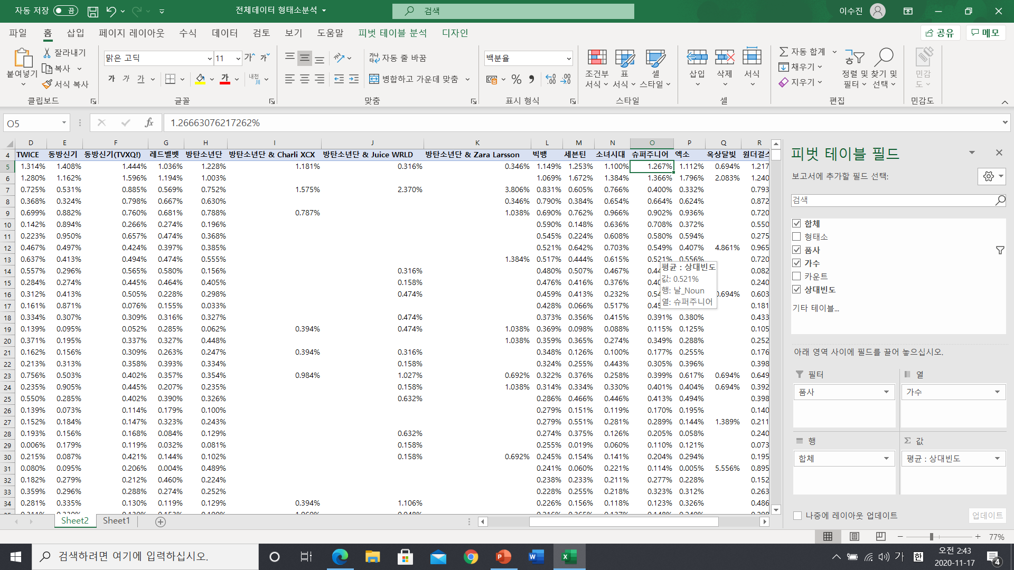

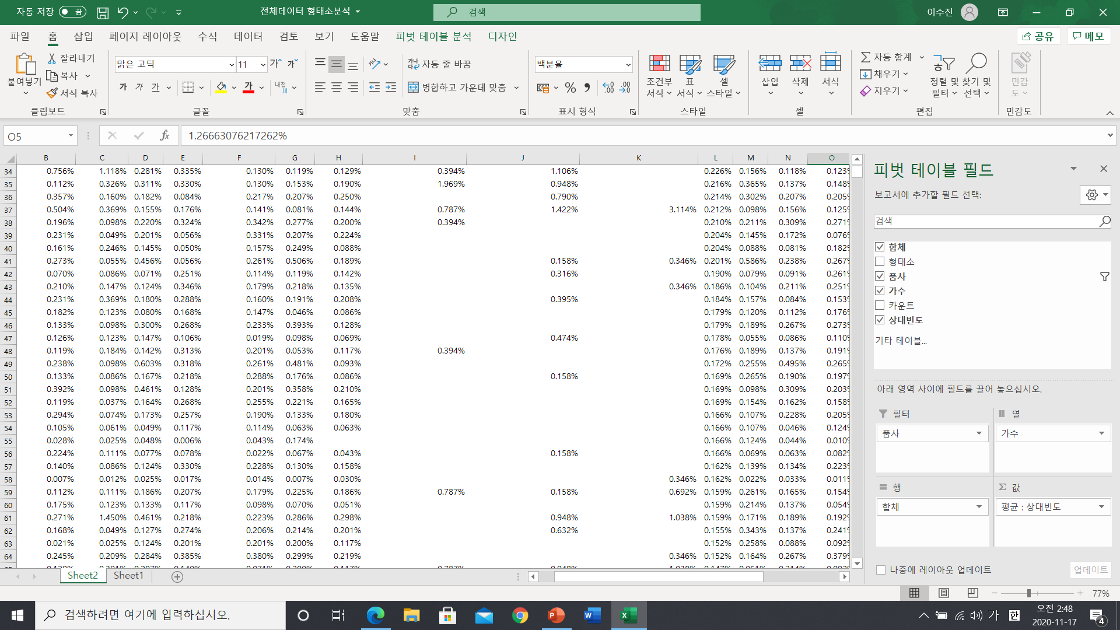

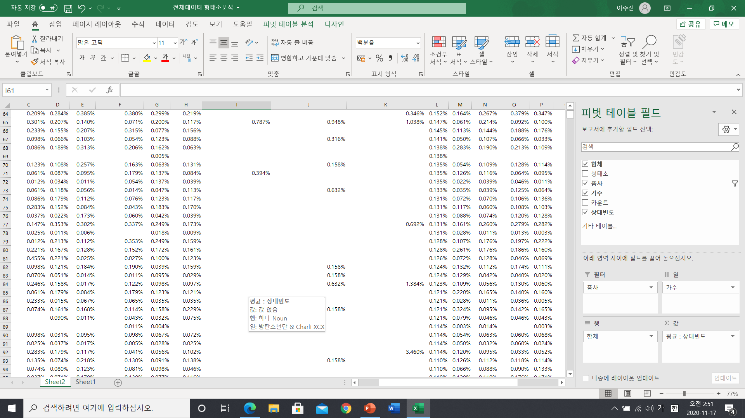
빅뱅
94개 중 27개 영어
1.149%~0.110%
비교적 다양한 단어가 사용됨
내, 너, I, 난, 나, 사랑, 그, 말, 날, 네, 이, 널, 그대, 해, TO, 다, 넌, YOU, 더, 오늘, 우리, Girl, BABY, 니, 또, MY, 속, 왜, 밤, OH, 사람, 세상, LOVE, 끝, 눈, GO, 없는, 맘, 시간, 봐, 내게, 너무, 기억, OOH, Is, 할, 안, 않아, ME, 때, 있어, 없어, Your, 마음, 못, LET, 저, 눈물, 나를, High, 지금, LIKE, 이제, UH, WE, 하나, 마지막, 돼, 가, 재미없어, 아직, 같이, Be,
하는, 하늘
→ ‘재미없어’라는 직설적인 표현이 등장

Slide 27
빅뱅(분석)
- 내(1.149%), 너(1.069%), I(0.831%), 난(0.790%), 나(0.690%) 은 모두 평균수준으로 사용되었다.
- ‘이’의 사용비율(0.476%)은 총합계(0.381%)보다 높고 12팀 중 가장 많이 사용되었다.
- ‘TO’의 사용비율(0.369%)은 총합계(0.153%)보다 높고 12팀 중 두 번째로 많이 사용되었다.
- ‘YOU’의 사용비율(0.322%)은 총합계(0.521%)보다 낮고 12팀 중 두 번째로 적게 사용되었다.
- ‘오늘’의 사용비율(0.279%)은 총합계(0.153%)보다 높고 12팀 중 가장 많이 사용되었다.
- ‘Girl’의 사용비율(0.255%)은 총합계(0.092%)보다 높고 12팀 중 가장 많이 사용되었다.
- ‘GO’의 사용비율(0.178%)은 총합계(0.098%)보다 높고 12팀 중 가장 많이 사용되었다.
- ‘기억’의 사용비율(0.166%)은 총합계(0.094%)보다 높고 12팀 중 가장 많이 사용되었다.
- ‘OOH’의 사용비율(0.166%)은 총합계(0.068%)보다 높고 12팀 중 두 번째로 많이 사용되었다.
- ‘Ma’의 사용비율(0.162%)은 총합계(0.040%)보다 높고 12팀 중 가장 많이 사용되었다.
- ‘ME’의 사용비율(0.159%)은 총합계(0.327%)보다 낮고 12팀 중 가장 적게 사용되었다.
- ‘Your’의 사용비율(0.141%)은 총합계(0.079%)보다 높고 12팀 중 가장 많이 사용되었다.
- ‘LET’의 사용비율(0.133%)은 총합계(0.079%)보다 높고 12팀 중 두 번째로 많이 사용되었다.
- ‘눈물’의 사용비율(0.131%)은 총합계(0.082%)보다 높고 12팀 중 두 번째로 많이 사용되었다.
- ‘나를’의 사용비율(0.131%)은 총합계(0.249%)보다 낮고 12팀 중 가장 적게 사용되었다.
- ‘High’의 사용비율(0.131%)은 총합계(0.021%)보다 높고 12팀 중 두 번째로 많이 사용되었다.
- ‘UH’의 사용비율(0.124%)은 총합계(0.055%)보다 높고 12팀 중 두 번째로 많이 사용되었다.
- ‘마지막’의 사용비율(0.121%)은 총합계(0.055%)보다 높고 12팀 중 두 번째로 많이 사용되었다.
- ‘재미없어’의 사용비율(0.114%)은 총합계(0.012%)보다 높고 12팀 중 가장 많이 사용되었다.
- ‘아직’의 사용비율(0.114%)은 총합계(0.081%)보다 높고 12팀 중 두 번째로 많이 사용되었다.
- ‘같이’의 사용비율(0.114%)은 총합계(0.040%)보다 높고 12팀 중 가장 많이 사용되었다.
- ‘alive’의 사용비율(0.110%)은 총합계(0.010%)보다 높고 12팀 중 가장 많이, 거의 혼자 사용되었다.
- ‘Clap’의 사용비율(0.110%)은 총합계(0.023%)보다 높고 12팀 중 두 번째로 많이 사용되었다.
- ‘그저’의 사용비율(0.107%)은 총합계(0.045%)보다 높고 12팀 중 가장 많이 사용되었다.
- ‘STILL’의 사용비율(0.107%)은 총합계(0.024%)보다 높고 12팀 중 가장 많이 사용되었다.
- ‘movin’의 사용비율(0.107%)은 총합계(0.012%)보다 높고 12팀 중 가장 많이 사용되었다.
- ‘BANG’의 사용비율(0.106%)은 총합계(0.019%)보다 높고 12팀 중 가장 많이 사용되었다.

Slide 28
빅뱅(분석)
- ‘노래’의 사용비율(0.103%)은 총합계(0.054%)보다 높고 12팀 중 두 번째로 많이 사용되었다.
- ‘RIGHT’의 사용비율(0.103%)은 총합계(0.048%)보다 높고 12팀 중 가장 많이 사용되었다.
- ‘YE’의 사용비율(0.101%)은 총합계(0.015%)보다 높고 12팀 중 가장 많이 사용되었다.
- ‘Need’의 사용비율(0.097%)은 총합계(0.036%)보다 높고 12팀 중 두 번째로 많이 사용되었다.
- ‘FRIEND’의 사용비율(0.093%)은 총합계(0.013%)보다 높고 12팀 중 가장 많이 사용되었다. (‘친구’의 비율도 높은 편 3번째)
- ‘Lady’의 사용비율(0.093%)은 총합계(0.025%)보다 높고 12팀 중 가장 많이 사용되었다.
- ‘CRY’의 사용비율(0.086%)은 총합계(0.021%)보다 높고 12팀 중 가장 많이 사용되었다.
- ‘쩔어’(0.083%)은 12팀 중 거의 혼자 사용되었다.
- ‘꿈’의 사용비율(0.072%)은 총합계(0.159%)보다 낮고 12팀 중 두 번째로 적게 사용되었다.

Slide 29
빅뱅(해석)
상위 5개의 대명사 5개 중 4개가 ‘나‘에 관한 것이다. 즉, ‘너‘보다는 ‘나’를 중심으로 노래가 흘러갈 것이다.
‘빅뱅’의 가사 내에서는 ‘사랑’이 대명사들 다음으로 많이 나온 단어이지만, 다른 그룹과 비교했을 때는 많은 편이 아니었다. 즉 사랑노래가 많이 있긴 하지만 다른 종류의 노래도 있다고 볼 수 있다. 하지만 ‘꿈’이란 단어가 비교적 적게 사용된 것으로 보아 ‘자기 자신의 꿈‘을 주제로 한 노래 가사는 적은 것으로 보인다. 또한 ‘FRIEND’와 ‘친구’란 단어의 비율이 비교적 높은 것으로 친구들에게 하는 말, 또는 친구들과 함께하는 모습을 담은 노래들이 있을 것이다.
‘기억’, ‘눈물’, ‘마지막‘, ‘CRY’, ‘Need’ 와 같이 슬프고 애절한 느낌의 단어들이 많이 등장하는 것으로 보아, 사랑을 주제한 노래들은 행복한 사랑 노래보다는 이별한 후 떠난 연인을 그리워하며 슬퍼하는 노래의 사랑노래일 것이다.
‘GO‘, ‘LET’ 등의 직진하는 이미지의 단어들이나, ‘High’, ‘alive’, ‘movin’, ‘clap’ 와 같이 생동감과 동작성을 지닌 단어들, 그리고 ‘재미없어’, ‘BANG’, ‘쩔어’ 등의 유흥성을 보이는 단어들이 많이 사용된 것으로 보아, 사랑 노래가 아닌 노래들은 주로 신나게 뛰어 놀며 활력이 넘치는 분위기를 지니고 있을 것이다.
빅뱅의 노래는 크게 두 가지 분위기의 노래로 분류될 수 있다. 첫 번째는 이별을 한 후 떠난 연인을 그리워하며 슬퍼하는
나의 모습이 담긴 사랑노래일 것이다. 두 번째는 친구들과 신나게 뛰어 놀면서 활력이 넘치는 나의 모습이 담긴 댄스음악일 것
이다.

Slide 30
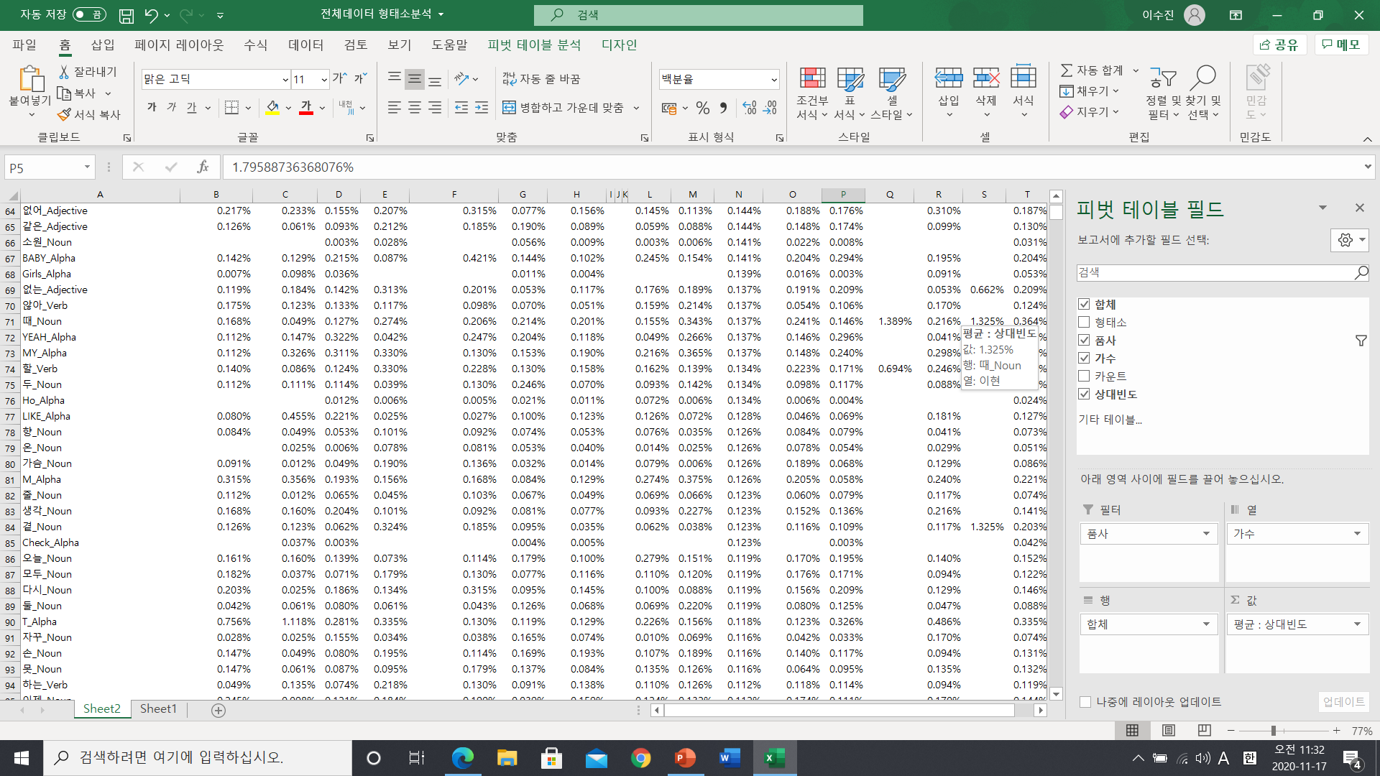
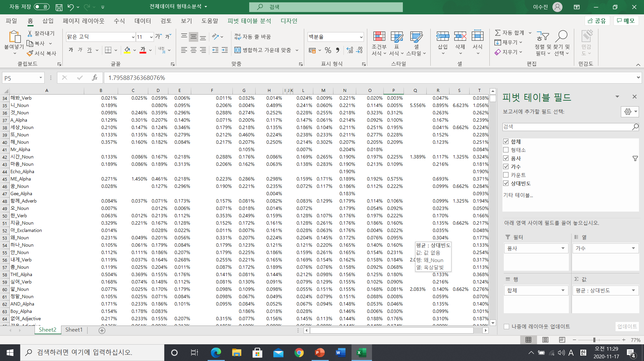
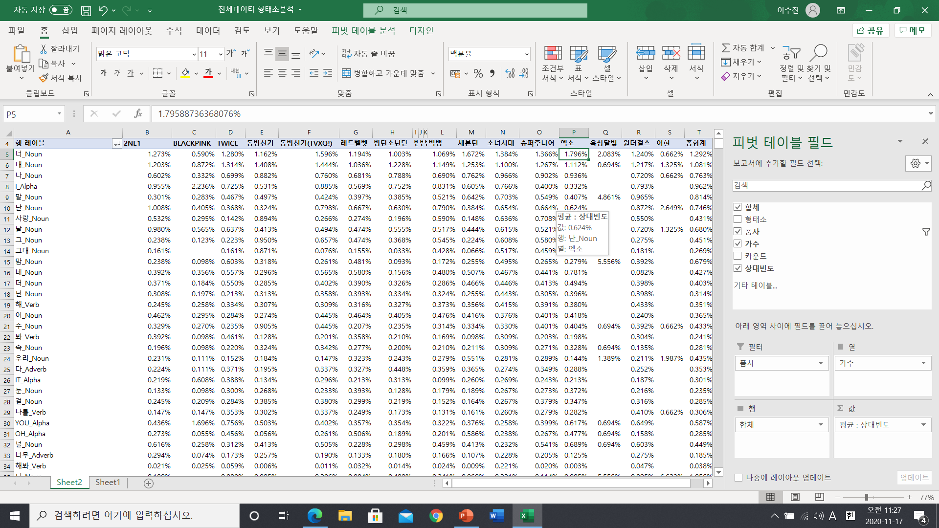
소녀시대
94개 중 21개 영어
1.384%~0.112%
비교적 한글 가사가 많음
너, 내, 나, I, 말, 난, 사랑, 날, 그, 그대, 맘, 네, 더, 넌, 해, 이, 봐, 속,
우리, 다, IT, 눈, 나를, YOU, OH, 널, 너무, 해봐, 니, 세상, 떠, Mr, 시간, 마음, Echo, ME, 꿈, Gee, 함께, 오, 지금, 왜, 하나, 안, 내게, 좀, 싶어, 정말, AND, Boy, 없어, 같은, 소원, BABY, Girls, 없는, 않아, 때, YEAH, MY, 할, 두, Ho, LIKE, 향, 가슴, 줄, 생각, 곁, Check, 오늘, 모두, 다시, 둘, 자꾸, 손, 못, 하는
→ Mr, Echo, Gee, 오, 소원 등 노래 제목에 등장하는 어휘들이 가사에도 자주 등장하여 이가 자연스럽게 강조됨

Slide 31
소녀시대(분석)

Slide 32
소녀시대(해석)

Slide 33


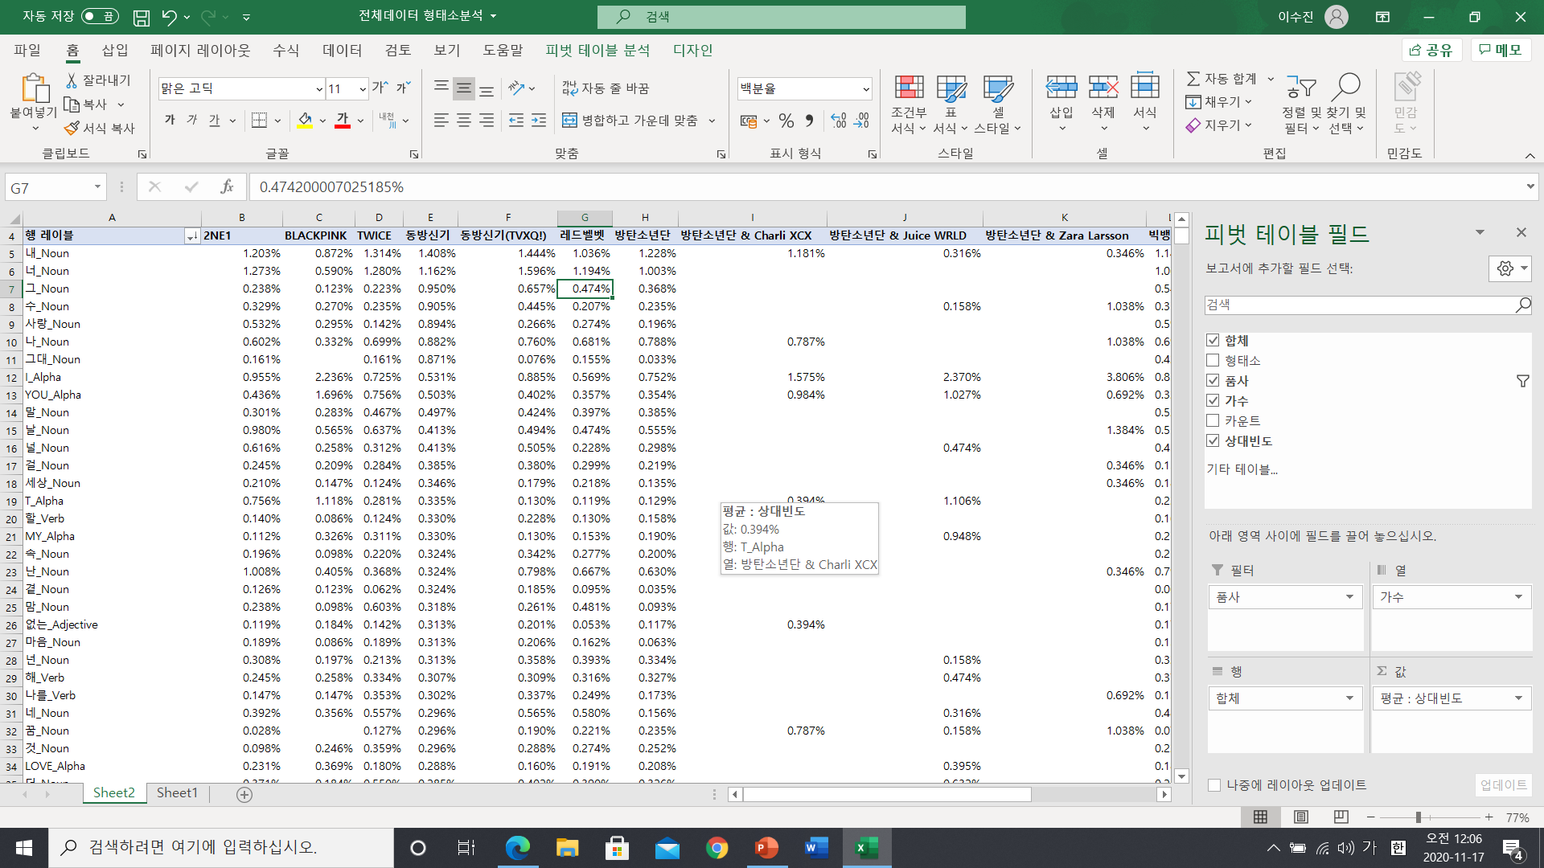
동방신기
94개 중 19개 영어
1.408%~0.128%
한국어가사가 비교적 많음
내, 너, 그, 사랑, 나, 그대, I, YOU, 말, 날, 널, 세상, 할, MY, 속, 난, 곁, 맘, 없는, 마음, 넌, 해, 나를, 네, 꿈, LOVE, 더, 또, 있는, 때, 댈, 눈, 내게, 너무, 사람, 하는, 시간, 모습, ME, 같은, 없어, 안, 있어, 손, 영원히, 가슴, Got, 이제, 우리, 알, 모두, Girl, 함께, 눈물, 돼, 끝, DOWN, ON,
하지, 위, ALL, 길, For, 하루, 언제나,
다시, IT, 해도, 작은, 지금, 있다면
→ 영원히, 모두, 언제나 등 미래지향적 이면서도 긍정적인 표현이 많이 사용됨

Slide 34
동방신기(분석)

Slide 35
동방신기(해석)

Slide 36



동방신기(TVXQ)
94개 중 20개 영어
1.596%~0.119%
한국어 가사가 비교적 많음
너, 내, I, 난, 나, 그, 네, 널, 날, 이, 말, BABY, 더, YOU, 넌, 속, 나를, 왜, 없어, 다시, 해, Bounce, IT, 시간, 사랑, 맘, OH, 내게, YEAH, 눈, 할, ME, 또, 순간, 때,
마음, 니, 있어, 없는, 봐, 모든, 이제,
너무, 꿈, 곁, 같은, 하나, 안, 세상, 못, Only, 우린, 없이, LOVE, 함께, 밤, 지금, 버린, 우리, 끝, 조금, 심장, 길, 가슴, ONE, MY, 하는, 이미, 두, 조각, WE,
매일
5인 체제 때 가사가 담백했다면, 2인 체재로 바뀐 후 비교적 힙해졌다.
‘사랑’과 ‘LOVE’ 둘 다 비율이 낮아졌다.

Slide 37
동방신기(TVXQ)(분석)

Slide 38
동방신기(TVXQ)(해석)

Slide 39
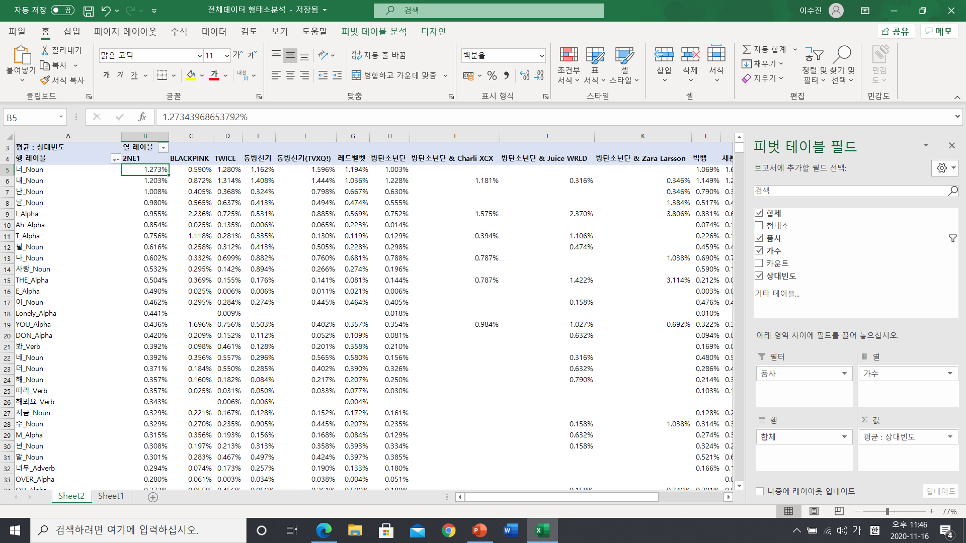


2NE1
94개 중 34개 영어
1.273%~0.142%
영어 가사가 비교적 많음
너, 내, 난, 날, I, Ah, 널, 나, 사랑, 이, Lonely, YOU, DON, 봐, 네, 더, 따라, 해봐요, 지금, 넌, 말, 너무, OVER, OH, ME, Work, Lollipop, 해, 이제, 맘, 그, 왜, 우리, 바빠, Scream, LOVE, 다, Is, IN, IT, 없어, care, 이렇게,
세상, 다시, 속, 마음, 니, 없이, 모두, 끝, 않아, club, AND, 하루, 안녕,
싶어, 아직, 생각, 때, KNOW, 오늘, 밤, 그대, TO, Boy, Now, 손, 못, 뛰, 나를, UP, LET, CUZ, BABY
→ 노래 제목에 들어간 어휘가 가사에도 자주 등장하여, 이가 강조됨

Slide 40
2NE1(분석)

Slide 41
2NE1(해석)

Slide 42
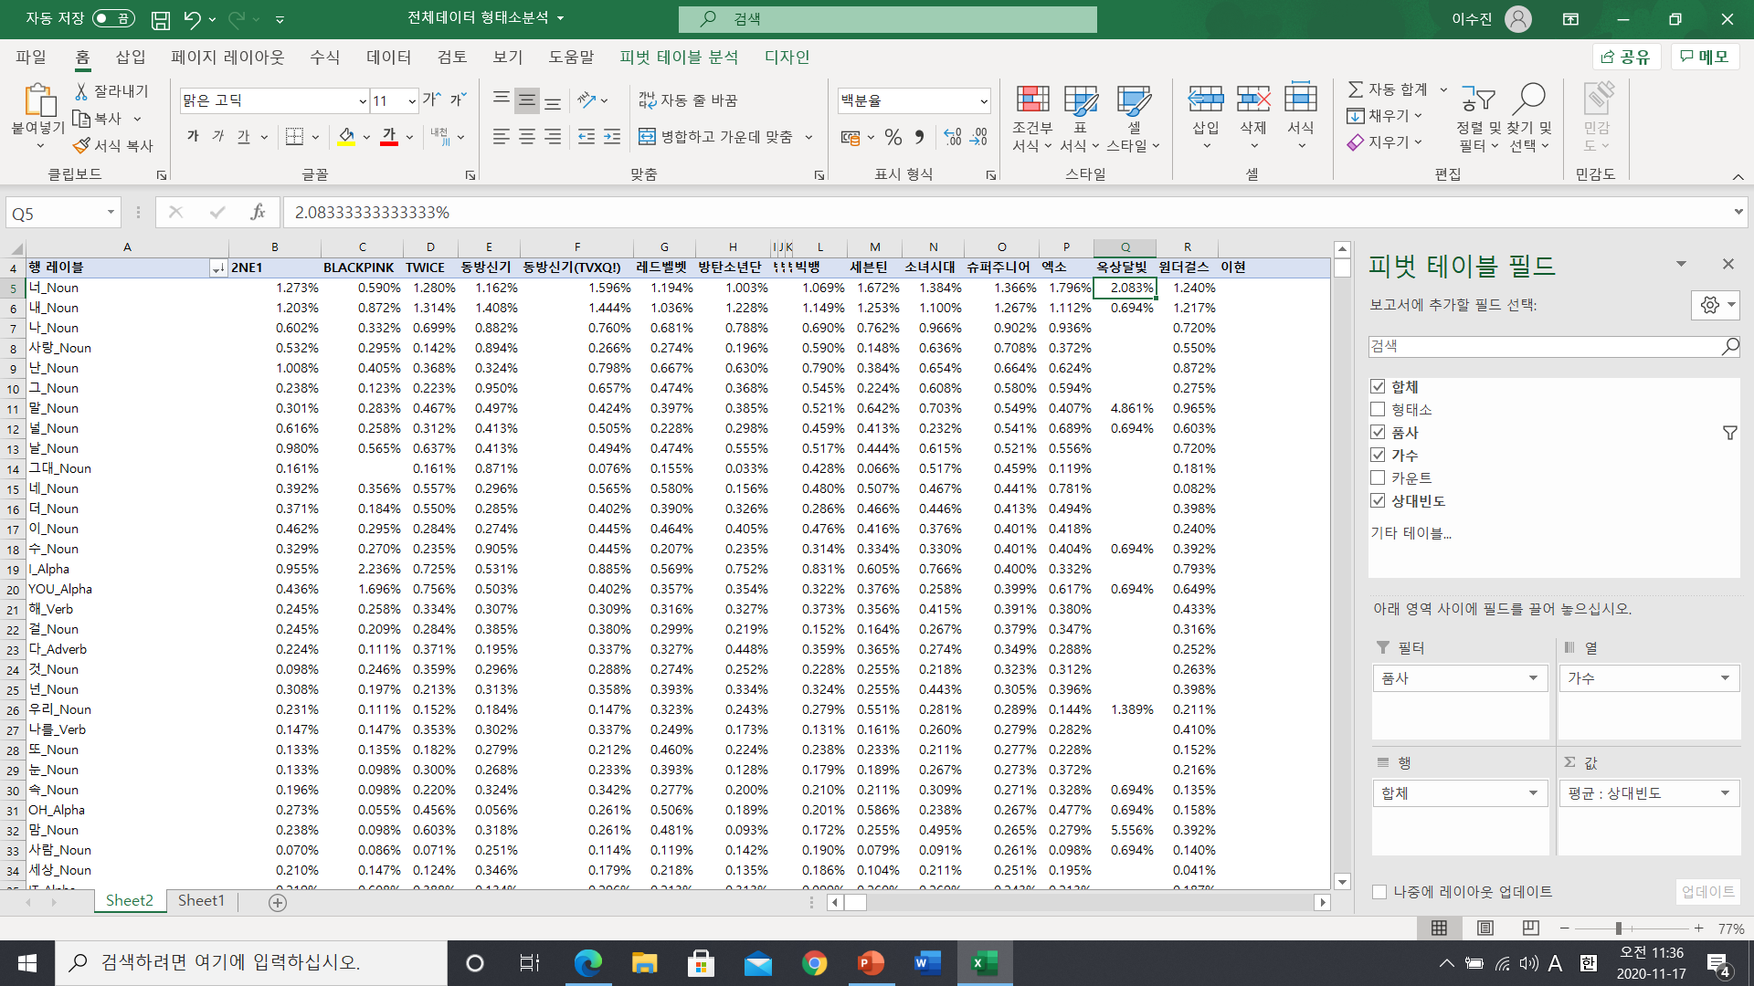
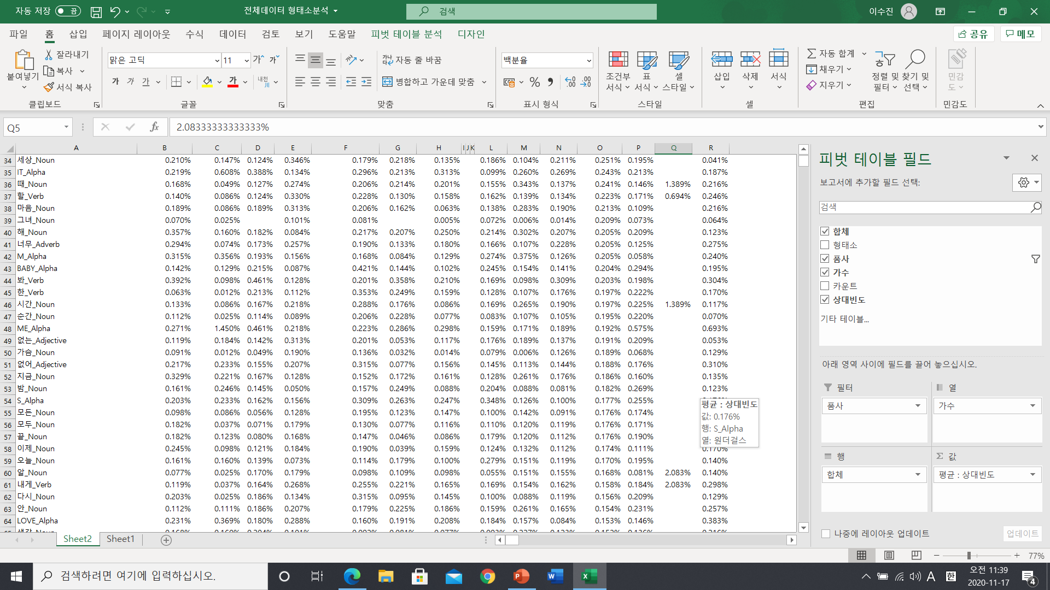

슈퍼주니어
94개 중 18개 영어
1.366%~0.114%
한국어 가사가 비교적 많음
너, 내, 나, 사랑, 난, 그, 말, 널, 날,
그대, 네, 더, I, YOU, 해, 다, 넌, 우리, 나를, 또, 눈, 속, OH, 맘, 사람, 세상, IT, 때, 할, 마음, 그녀, 너무, BABY, 봐, 시간, 순간, ME, 없는, 가슴, 없어,
지금, 밤, 모든, 모두, 끝, 이제, 오늘, 알, 내게, 다시, 안, LOVE, 생각, 같은, MY, 있는, YEAH, 돼, 하나, 손, 우린, WE, ON, Lucky, LET, 기억, 하지,
이렇게, 눈물, 하루, 하는, 위험해, 길, 곁, TO, 함께, 니
→ 대중적인 표현과 어휘 속에 가끔씩 ‘Lucky’와 ‘위험해’ 같은 가사로서는 비교적 생소한 표현들이 들어가 있음

Slide 43
슈퍼주니어(분석)

Slide 44
슈퍼주니어(해석)

Slide 45
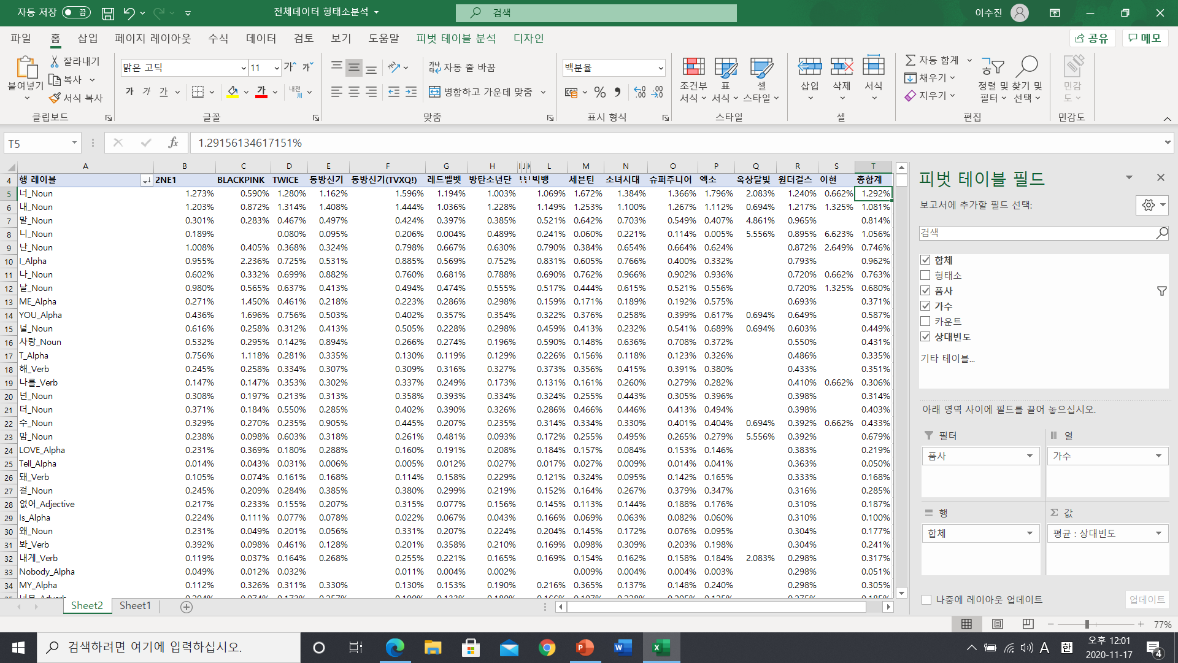


원더걸스
94개 중 27개 영어
1.240%~0.135%
너, 내, 말, 니, 난, I, 나, 날, ME, YOU, 널, 사랑, 해, 나를, 넌, 더, 맘, LOVE, Tell, 돼, 없어, Is, 왜, 봐, 내게, Nobody, MY, 너무, 그, 안, BACK, 다, 할, 이, 뭐, 싶어, 생각, 때, 마음, 눈, BABE, 우리, 보고, DON, 다른, 싫어, SO, WANNA, BABY, IT, 이렇게, 좀, WE, LIKE, 그대, 있어, 여자, BYE, 한, 이제, 자꾸, 않아, 버려, 우, OH, 또, Ah, 애, Are, Night, 오늘, 어서, 사람, Want, 계속, 꺼져, 지금, 속
→ Tell과 Nobody 같이 제목이 가사에 다수 출현
→ 싫어, 버려, 어서, 꺼져 같이 직접적이고 직설적인 표현이 많이 등장

Slide 46
원더걸스(분석)

Slide 47
원더걸스(해석)

Slide 48
전체적인 분석
나와 너 관련된 대명사들의 비율이 전체적으로 높음
예전 아이돌 노래들은 ‘사랑＇이라는 직설적인 표현을 많이 썼지만, 최근 아이돌 노래들은 ‘사랑＇의 감정을 간접적으로 표현
(동방신기만 보더라도 5명 활동 때는 ‘사랑‘ 비율 높지만, 그 후
2명 활동때는 ‘사랑＇비율이 낮아짐)
∙ ‘눈물＇은 남자 아이돌 노래에서 주로 등장 (엑소, 빅뱅, 동방신
기, 슈퍼주니어)
∙ ‘BOY’는 주로 여자 아이돌의 노래에서, ‘Girl‘은 남자 아이돌의
노래에서 등장하는 것으로 보아, 자신이 아닌 상대에 대한 또는
상대에게 말하는 듯한 가사가 많을 것임

